Slide 1
We are ing
“WING_”
- 국하현
- 김민재
- 김진우

Slide 2

개요
SUBJECT
WHY?
유저플로우
관리자 화면
사용자 화면

Slide 3

Subject
슬기로운 소비 생활
HOW?
내 소비 내역을 작성하고 나와 어울리는 금융 상품을 추천 받는다면?
=> 가계부 사이트
GOAL: 사용자의 소비 습관을 줄임, 소비 데이터를 기반으로 카드 추천

Slide 4
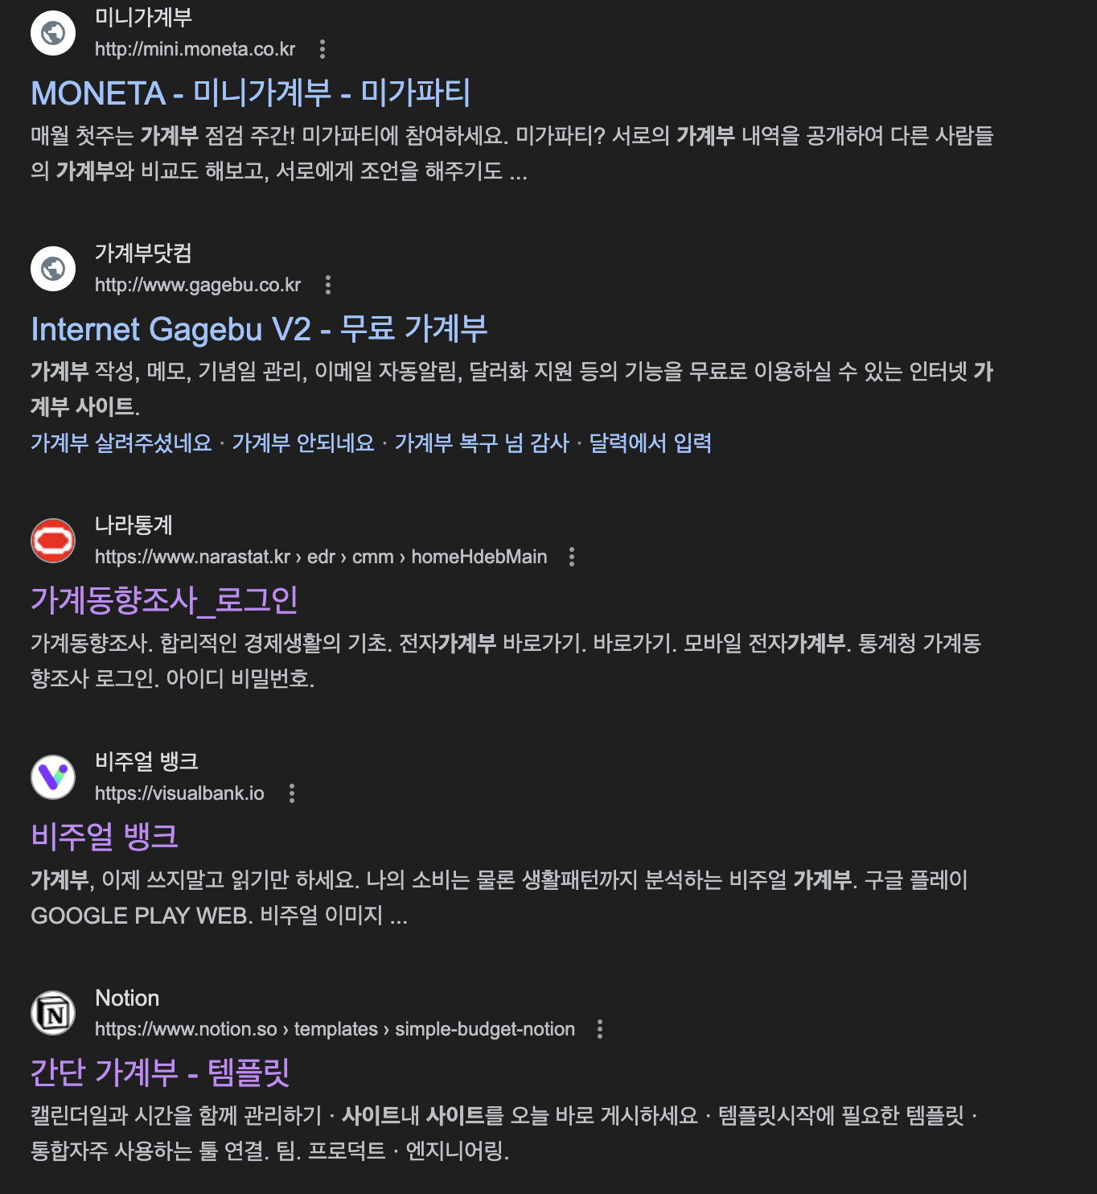
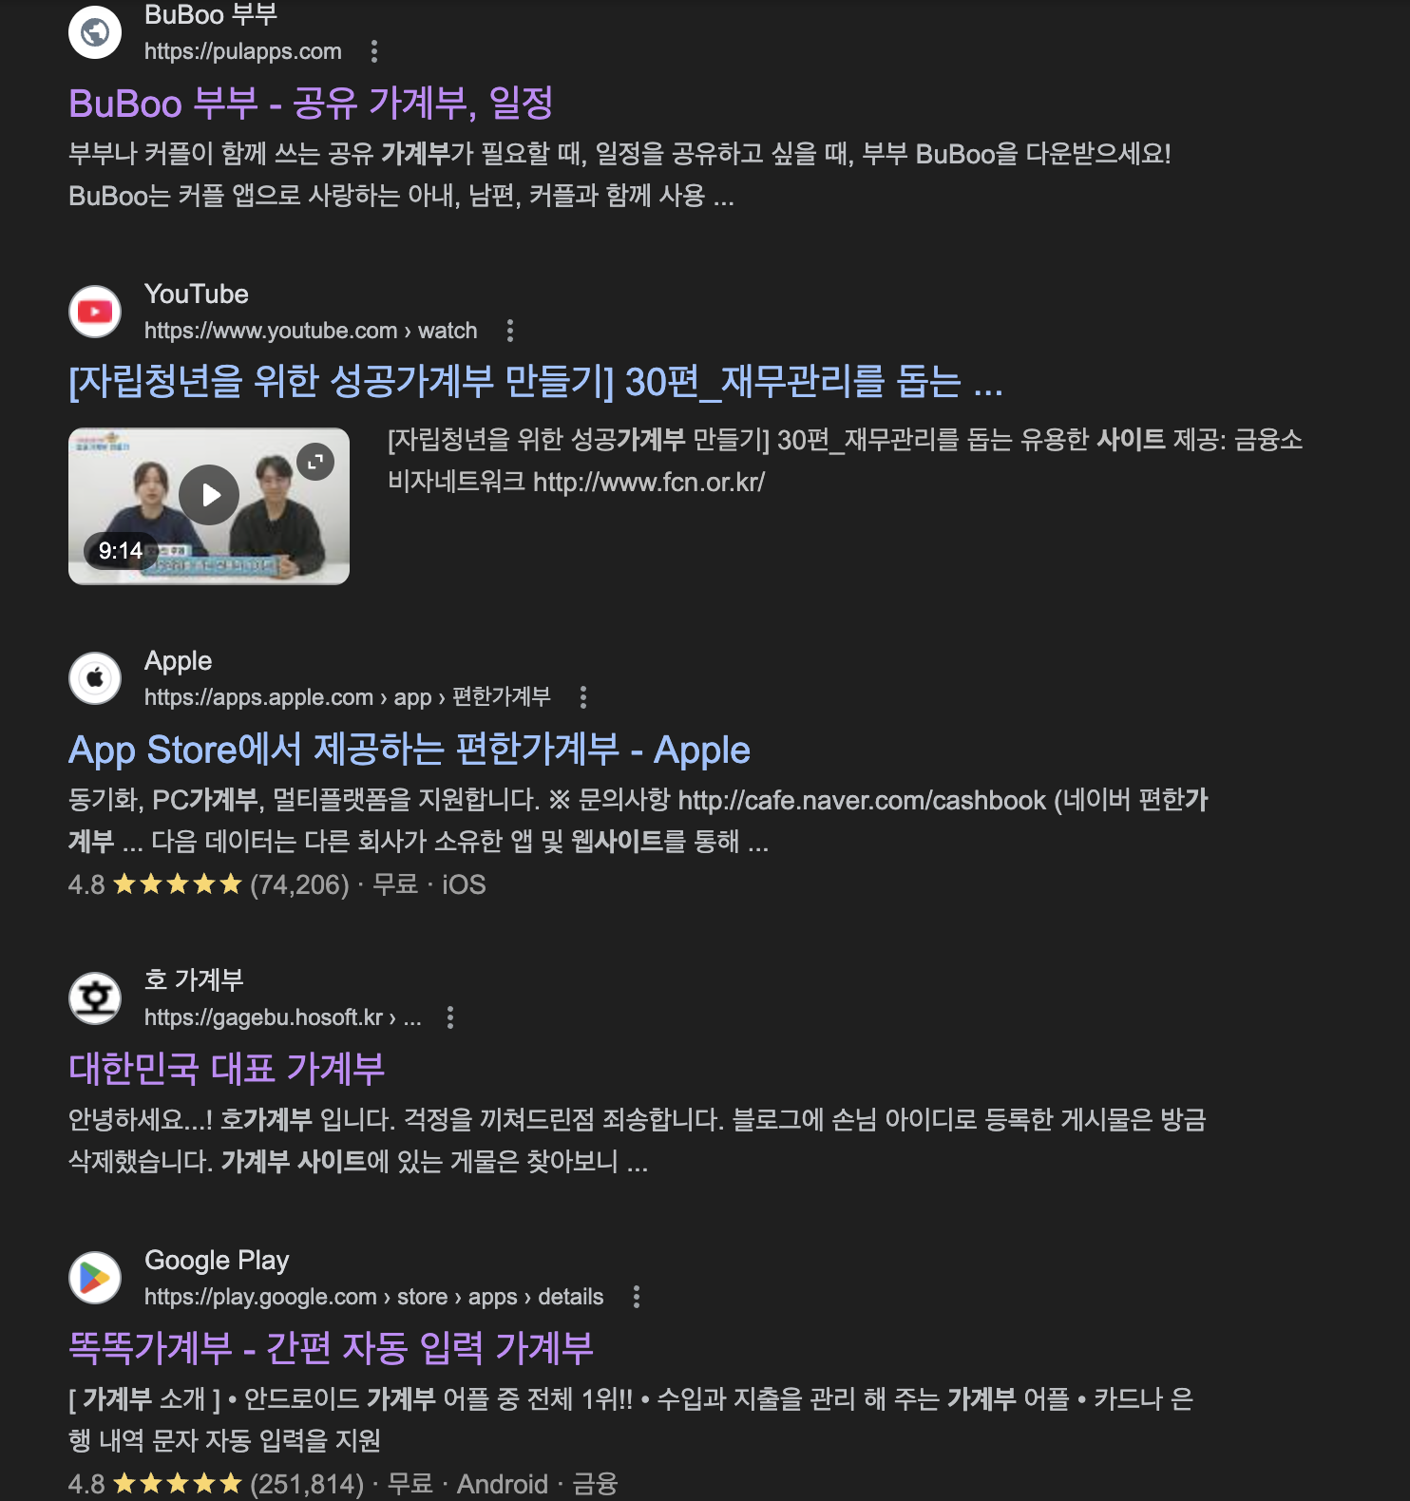
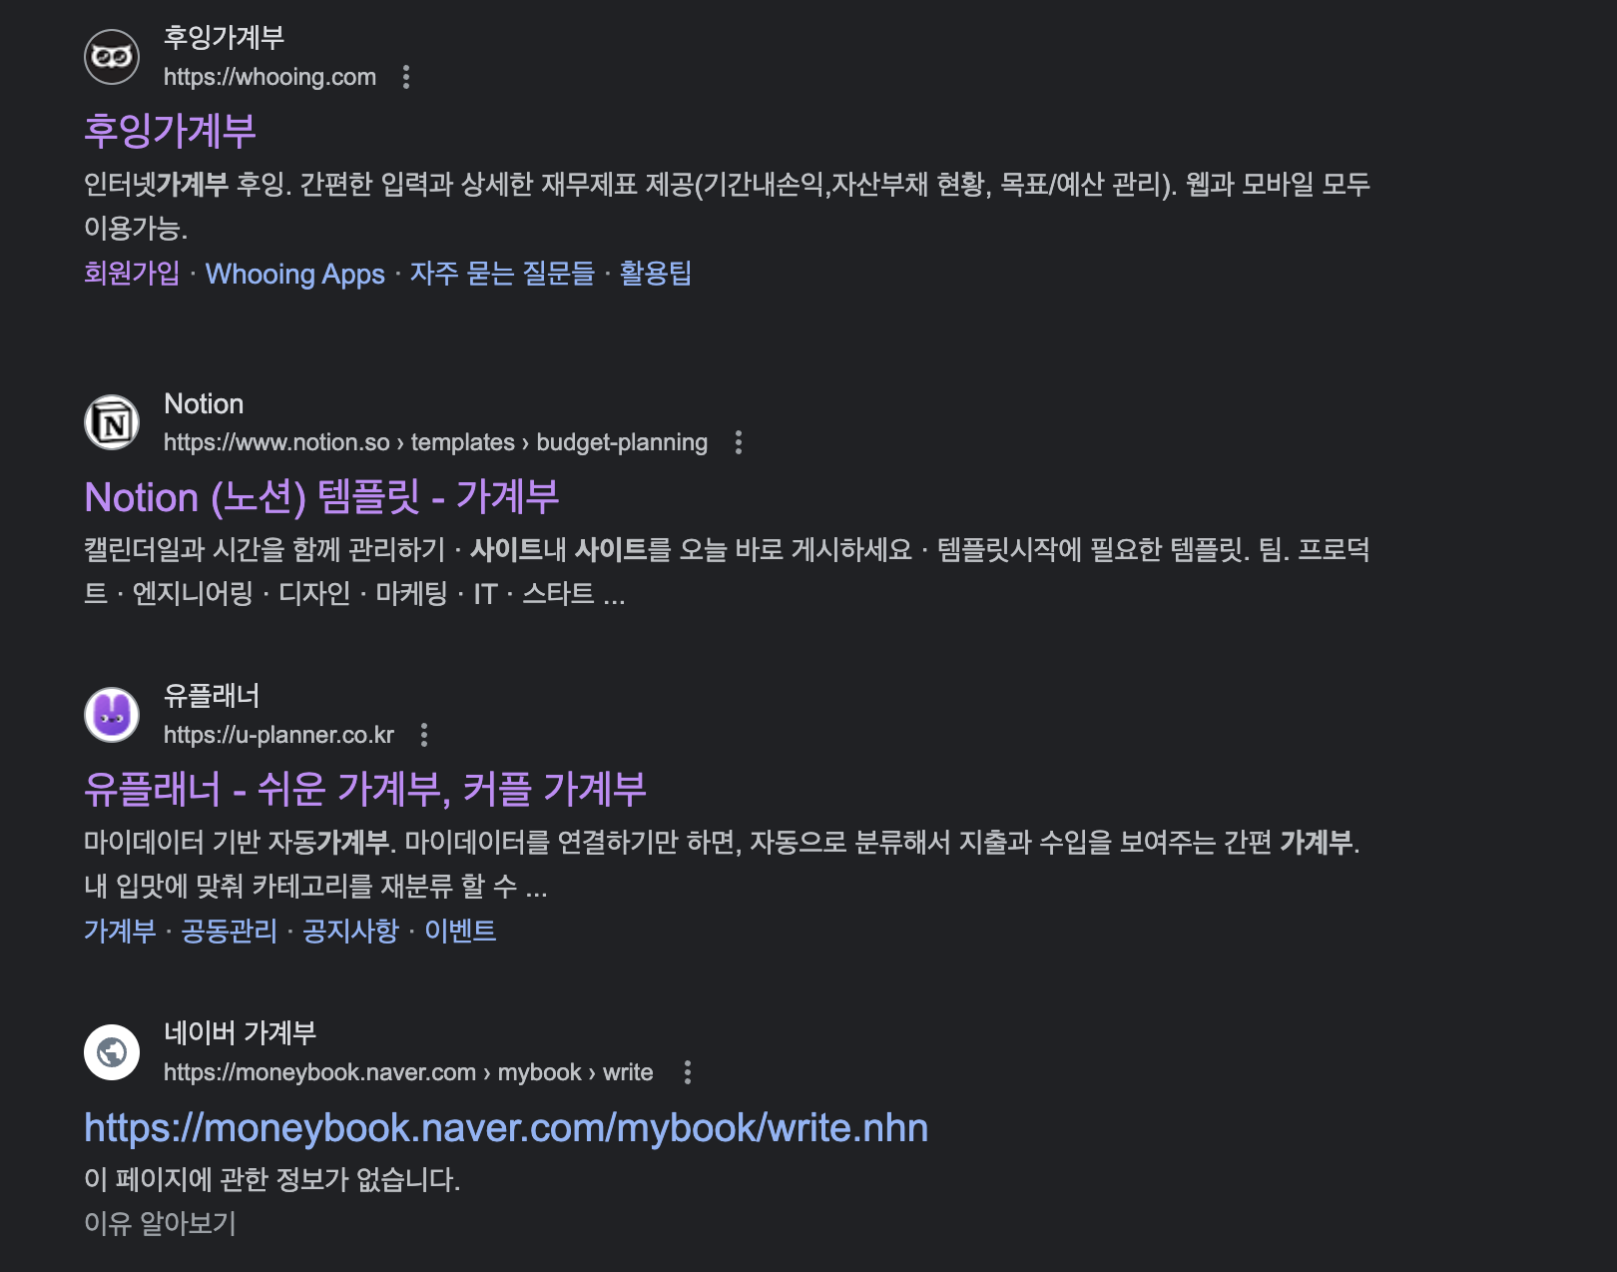
Why?
가계부 APP(5++) > 가계부 WEB(1)
왜 공책을 사야하는가
왜 꼭 앱인가
더욱 더 큰 화면으로 “깔끔한 가계부”
“내 소비와 어울리는 카드”
한 눈에 확인 가능한 “내 혜택”
나와 같은 카드 구매자와 “커뮤니티 기능”

Slide 5
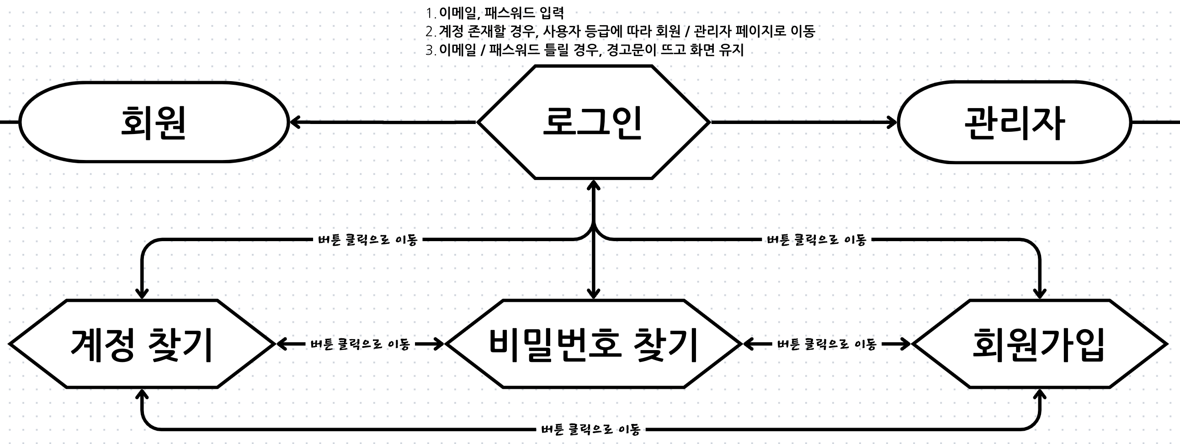
프로젝트 개요-유저플로우(로그인영역)

Slide 6
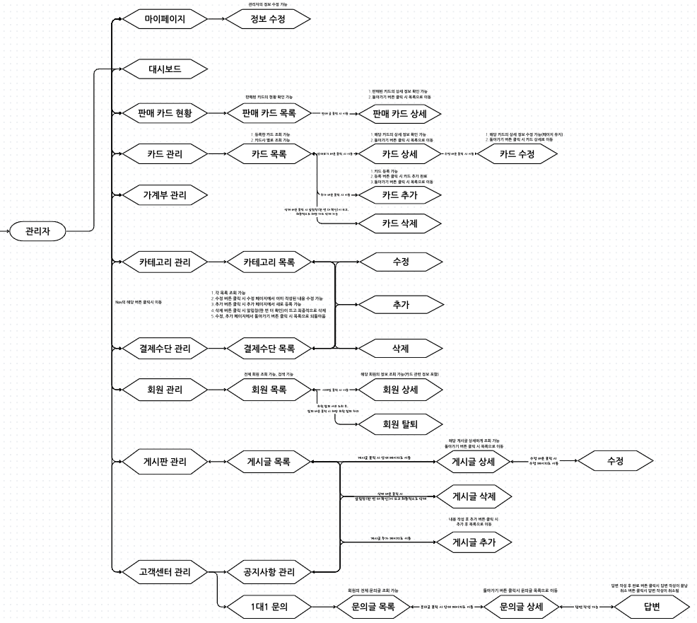
프로젝트 개요-유저플로우(관리자영역)

Slide 7
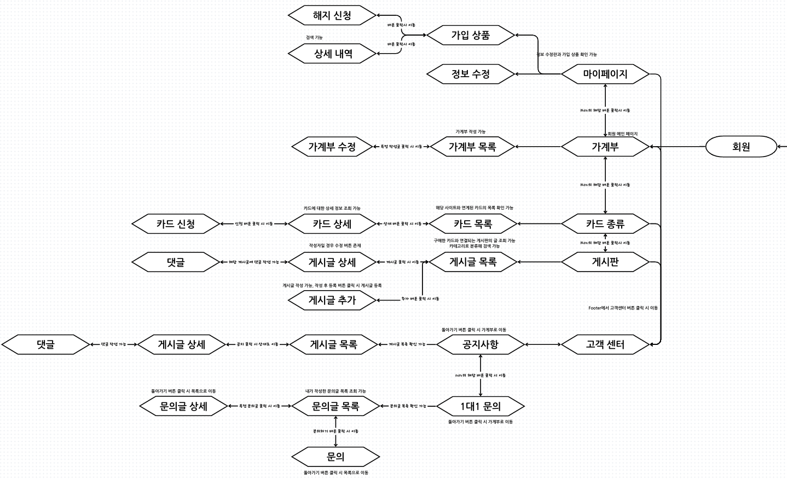
프로젝트 개요-유저플로우(회원영역)

Slide 8
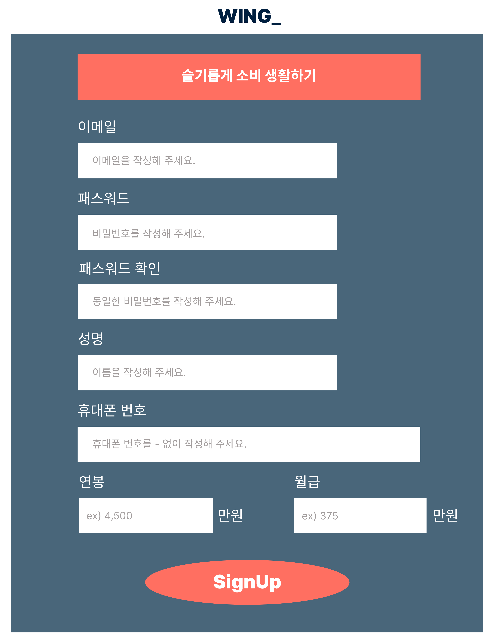
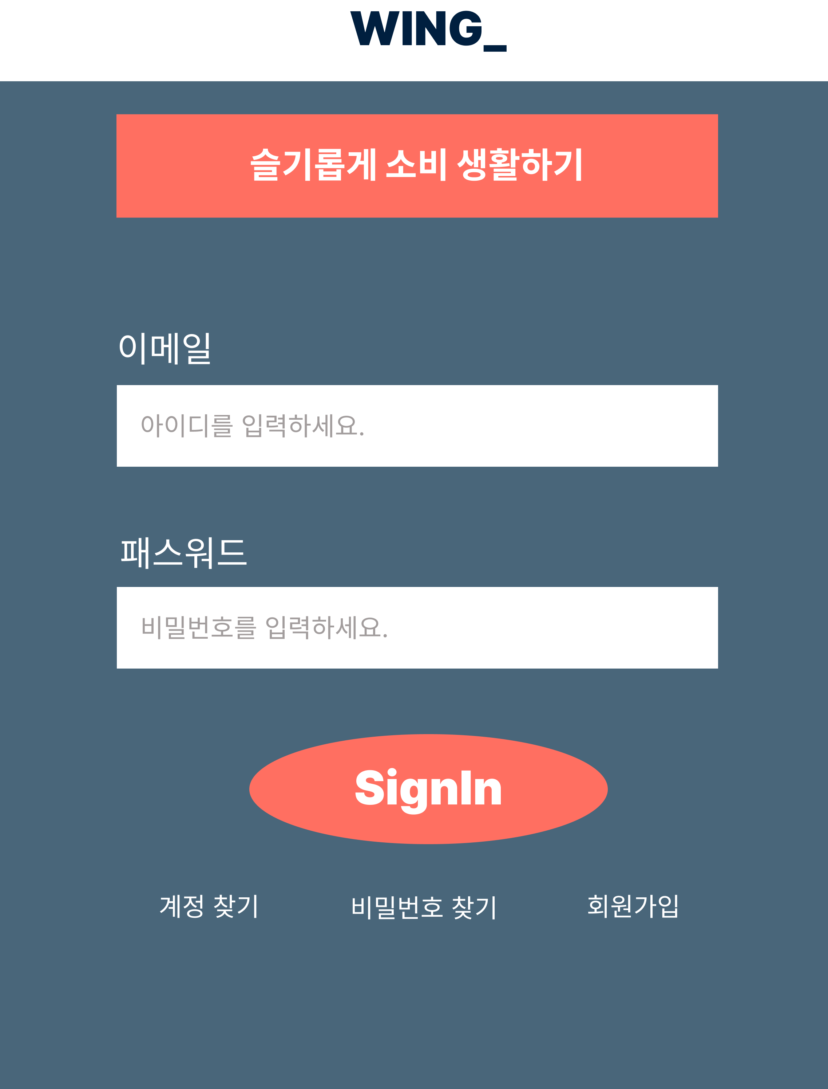
공통 UI

Slide 9
관리자 UI

Slide 10
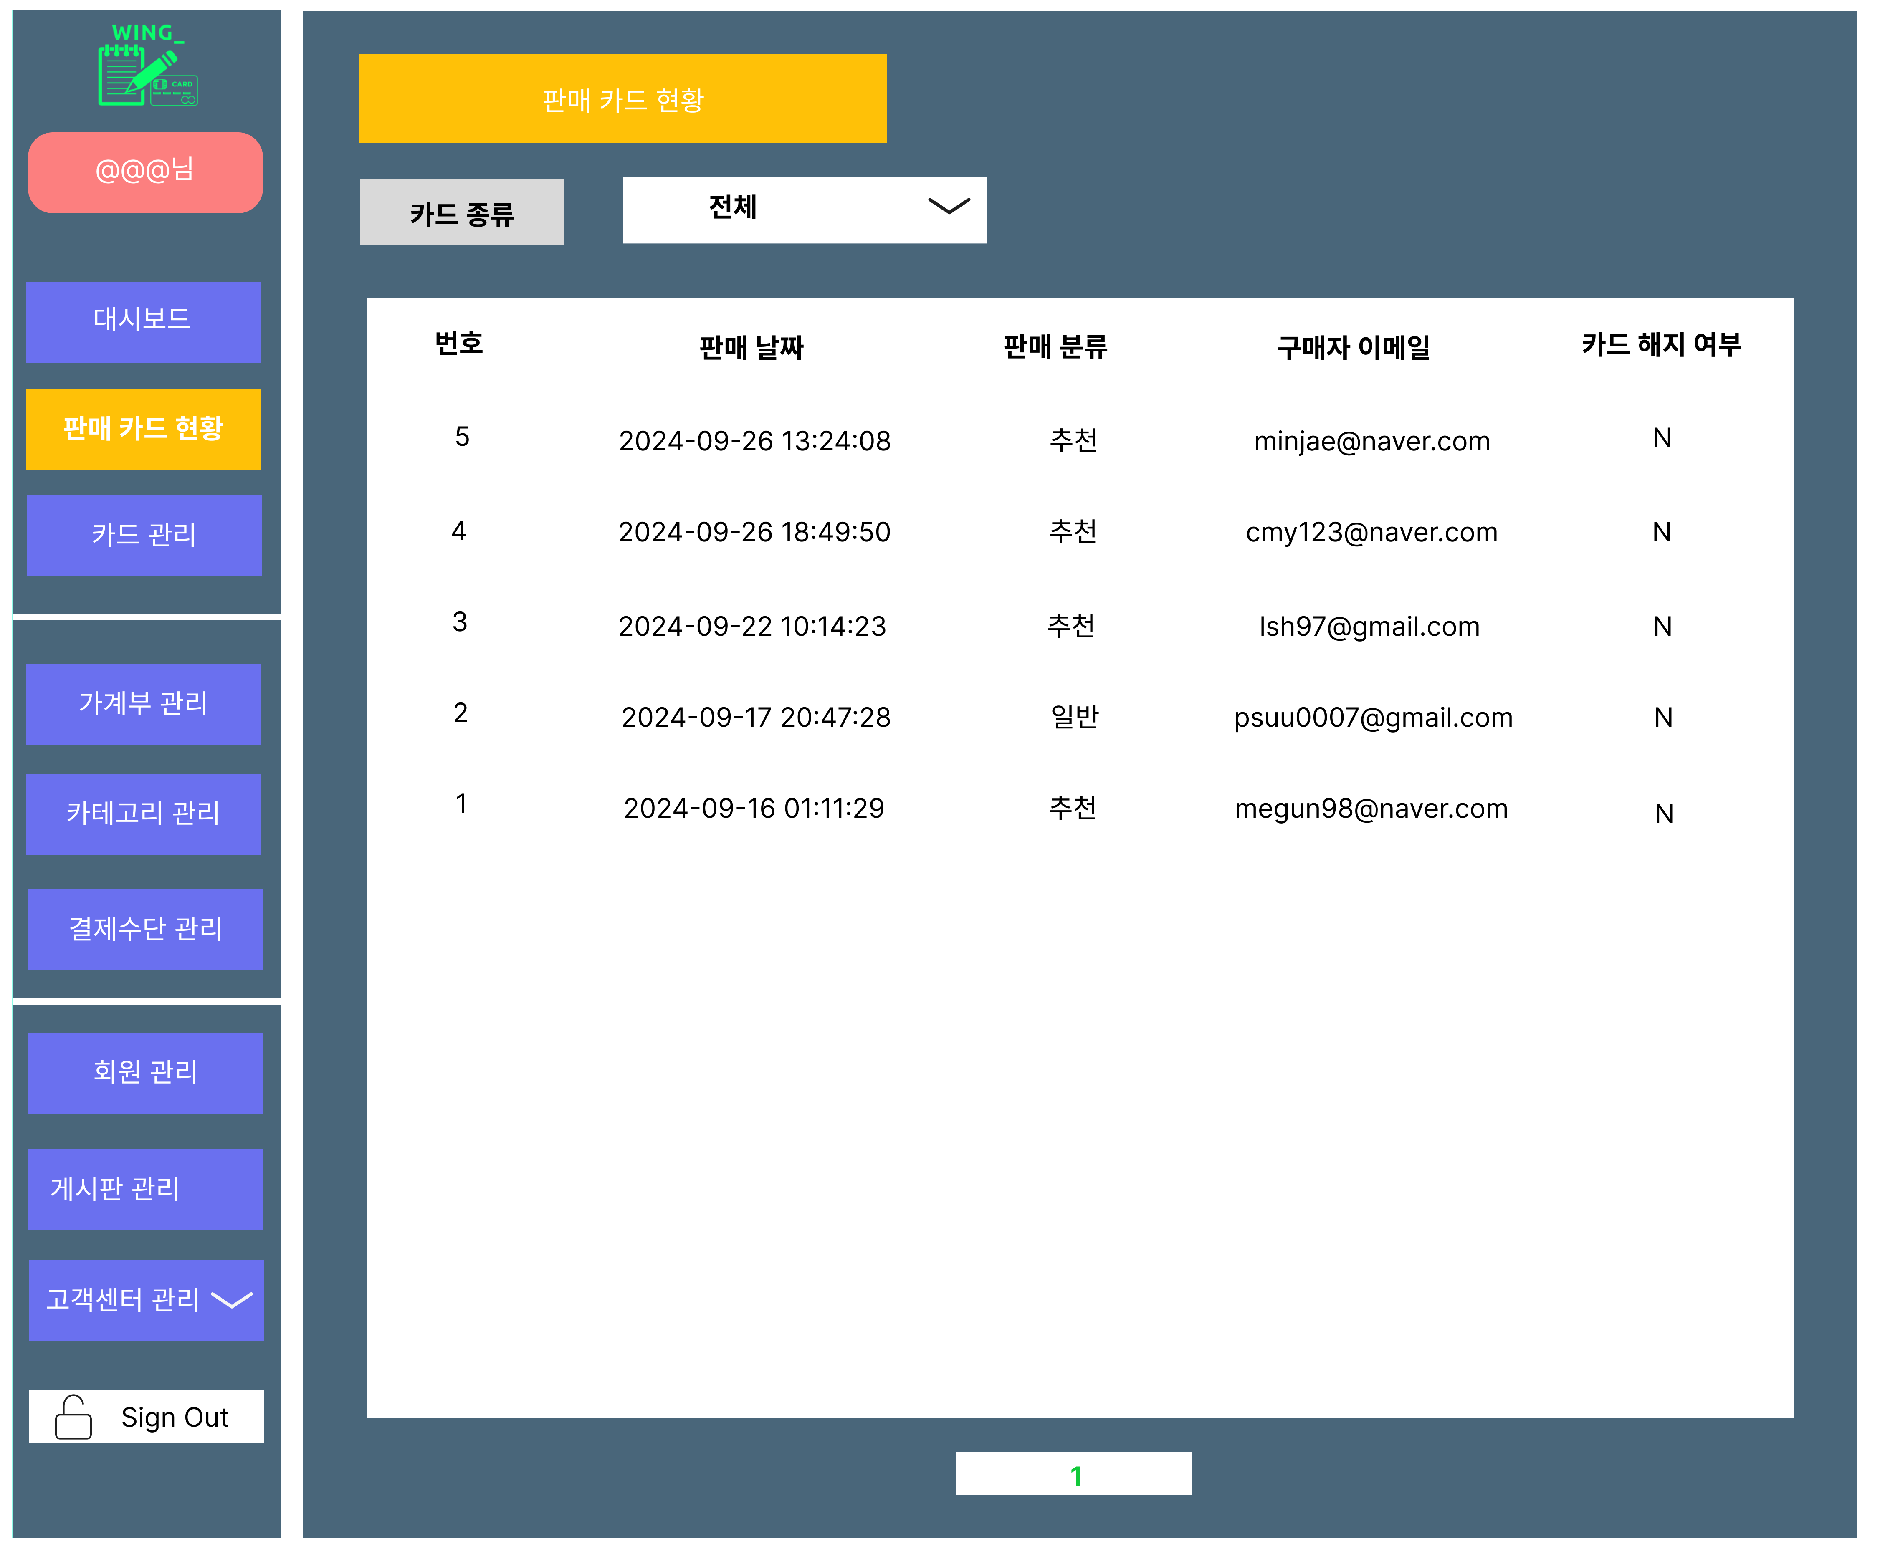
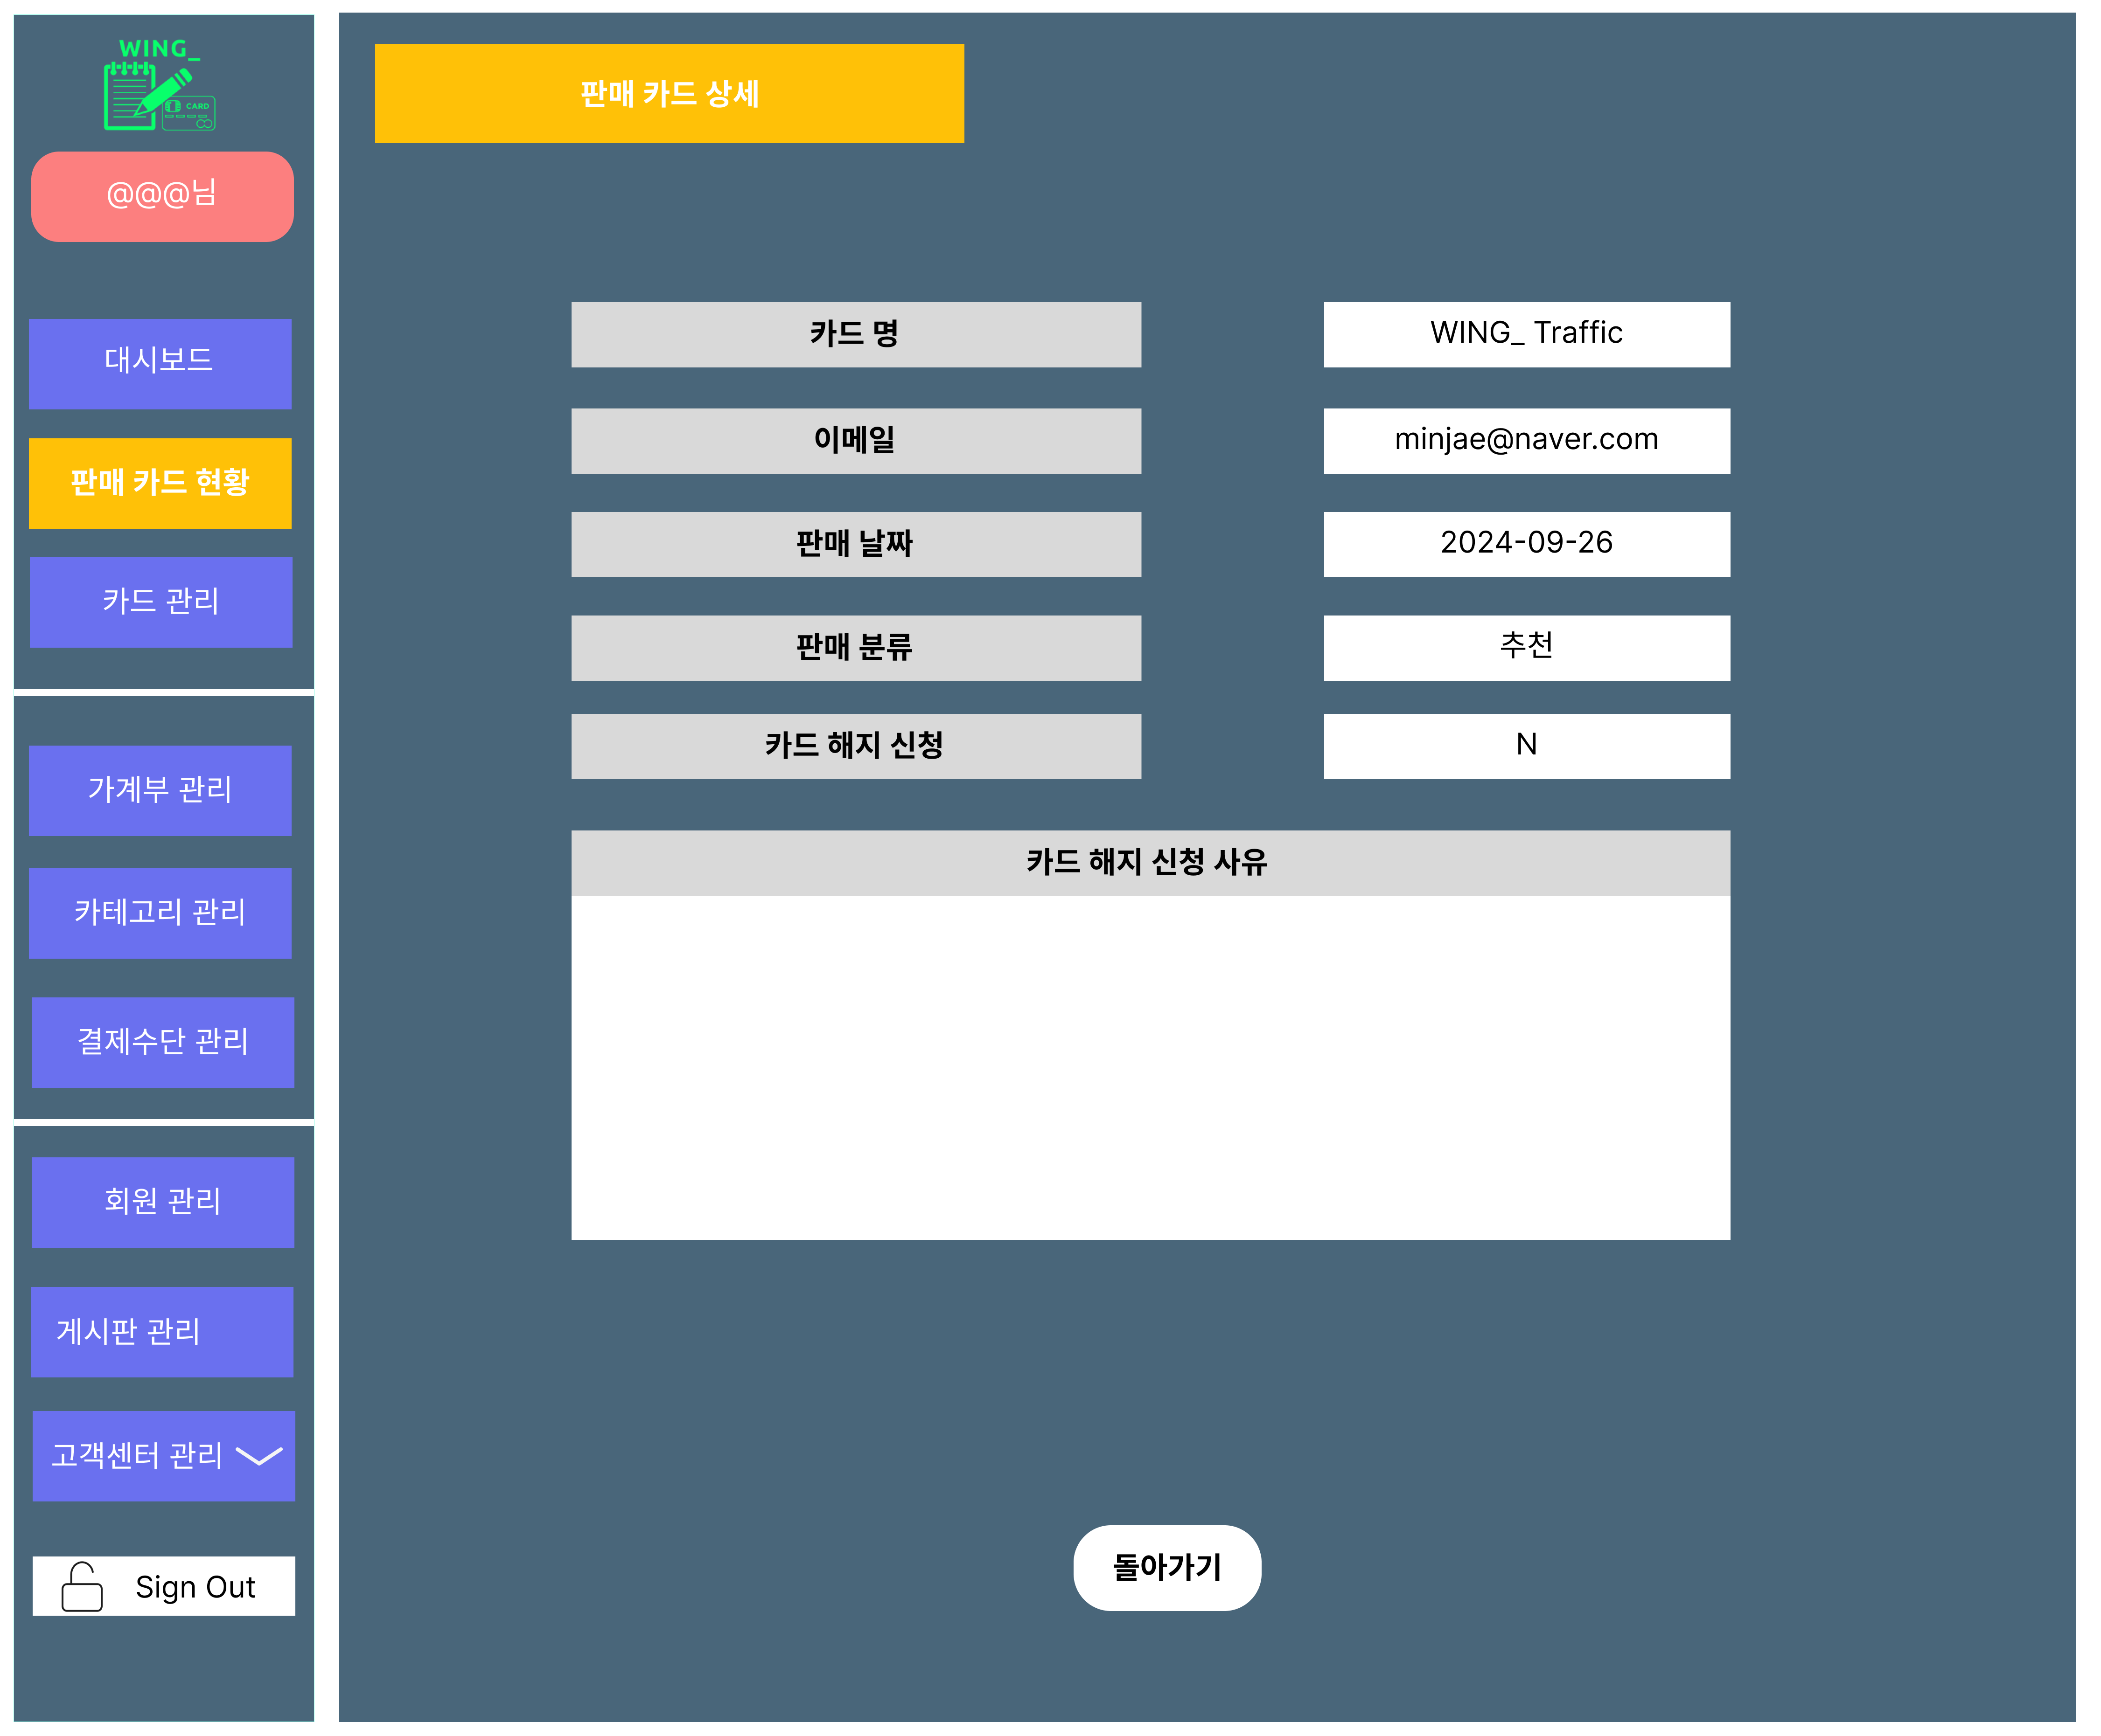
관리자 UI

Slide 11
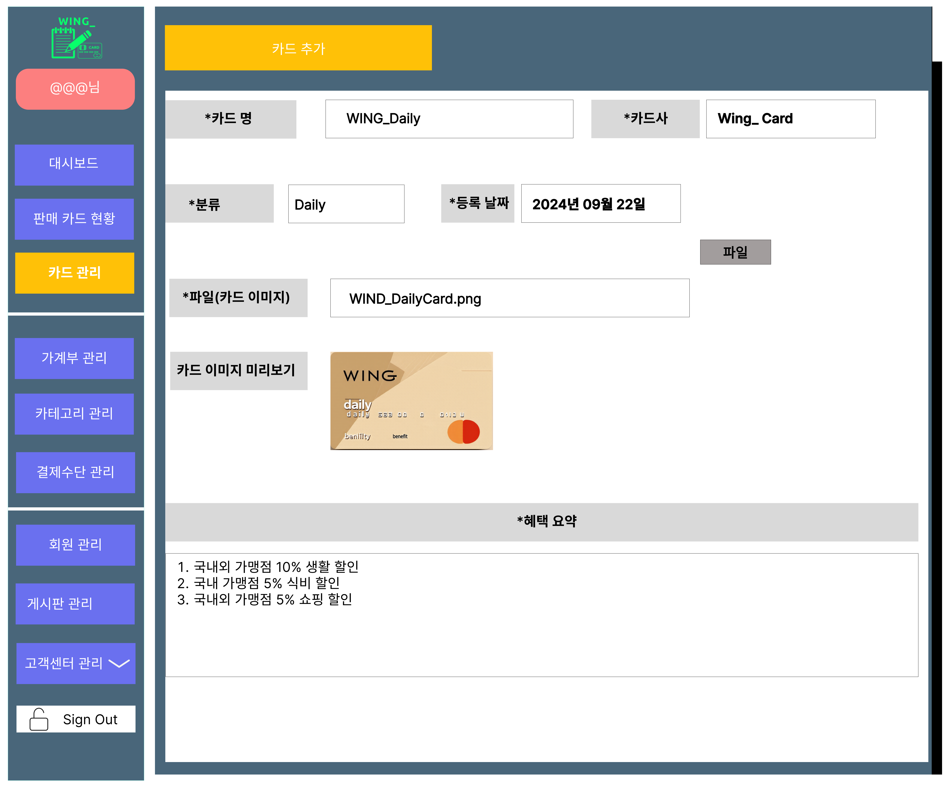
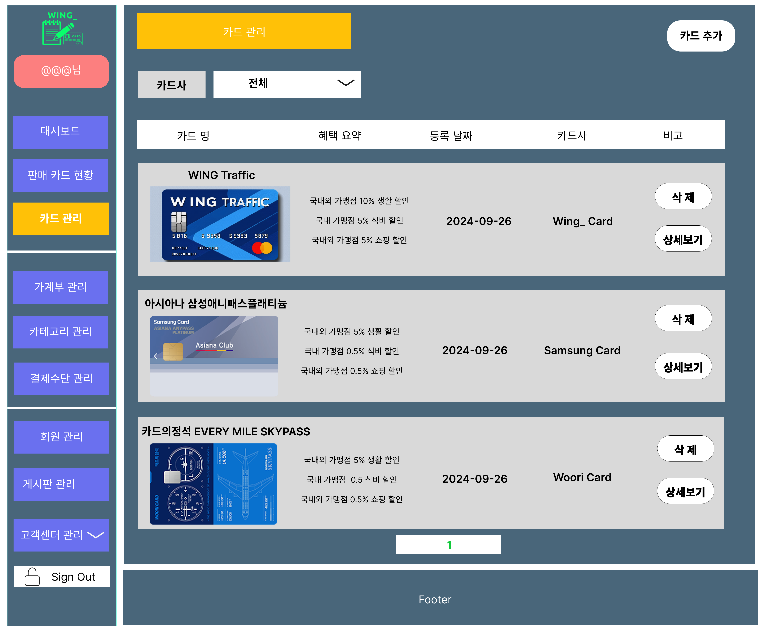
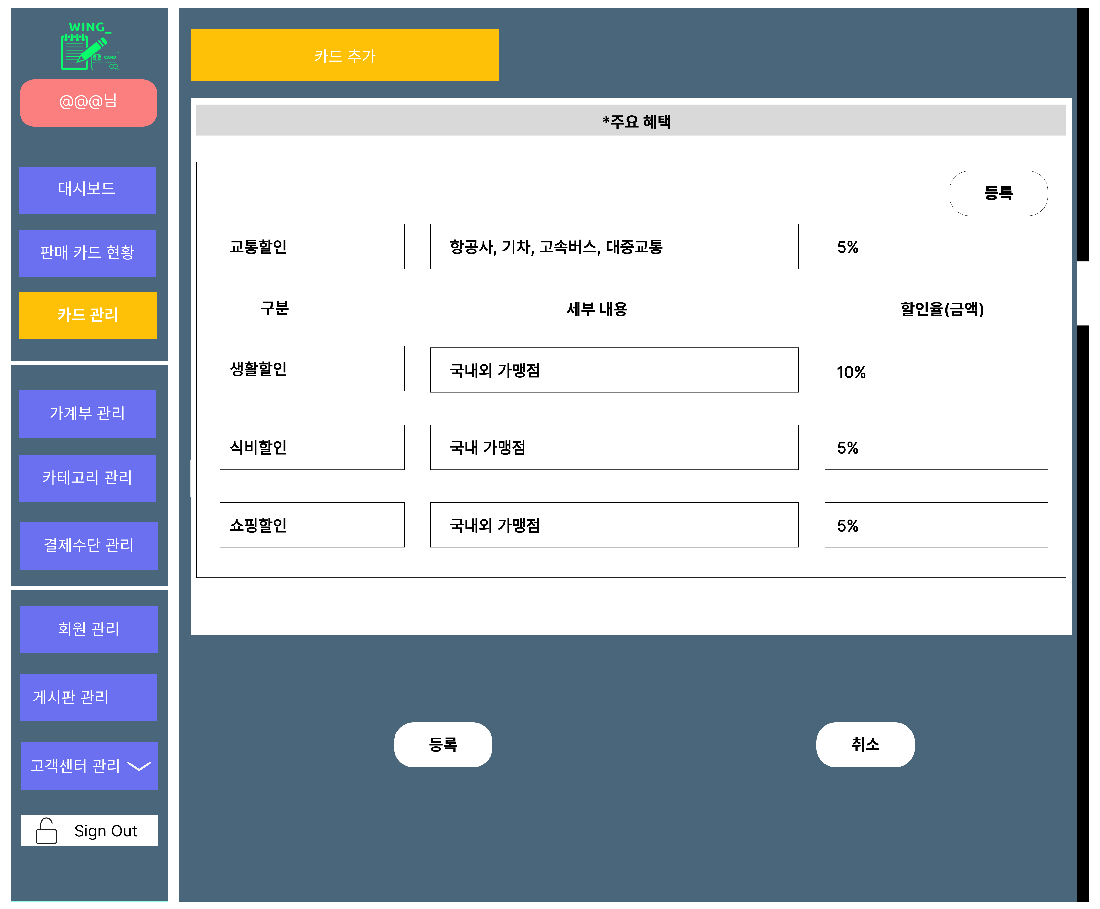
관리자 UI

Slide 12
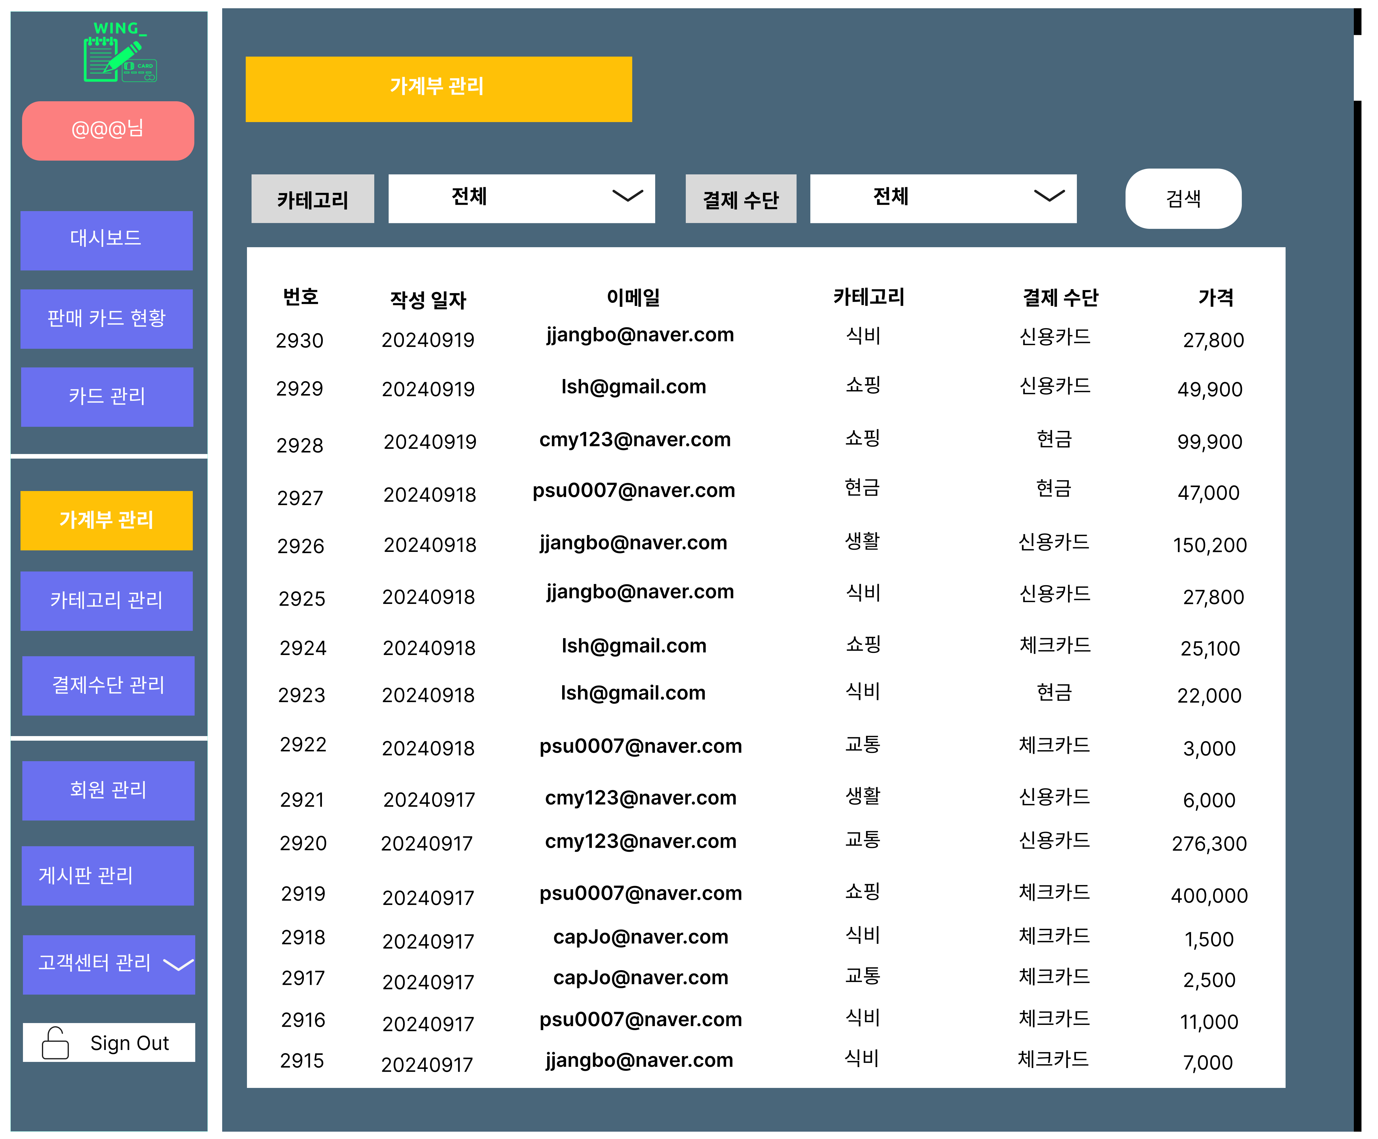
관리자 UI

Slide 13
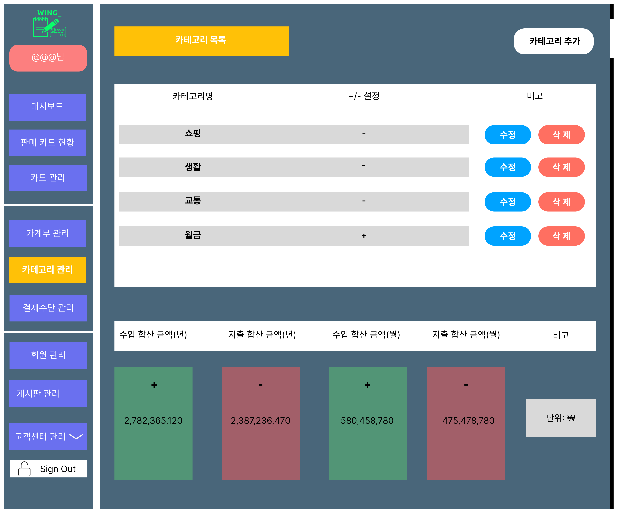
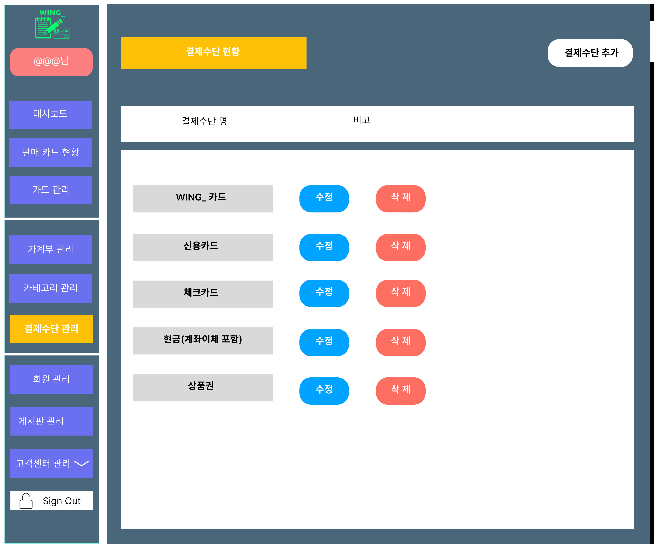
관리자 UI

Slide 14
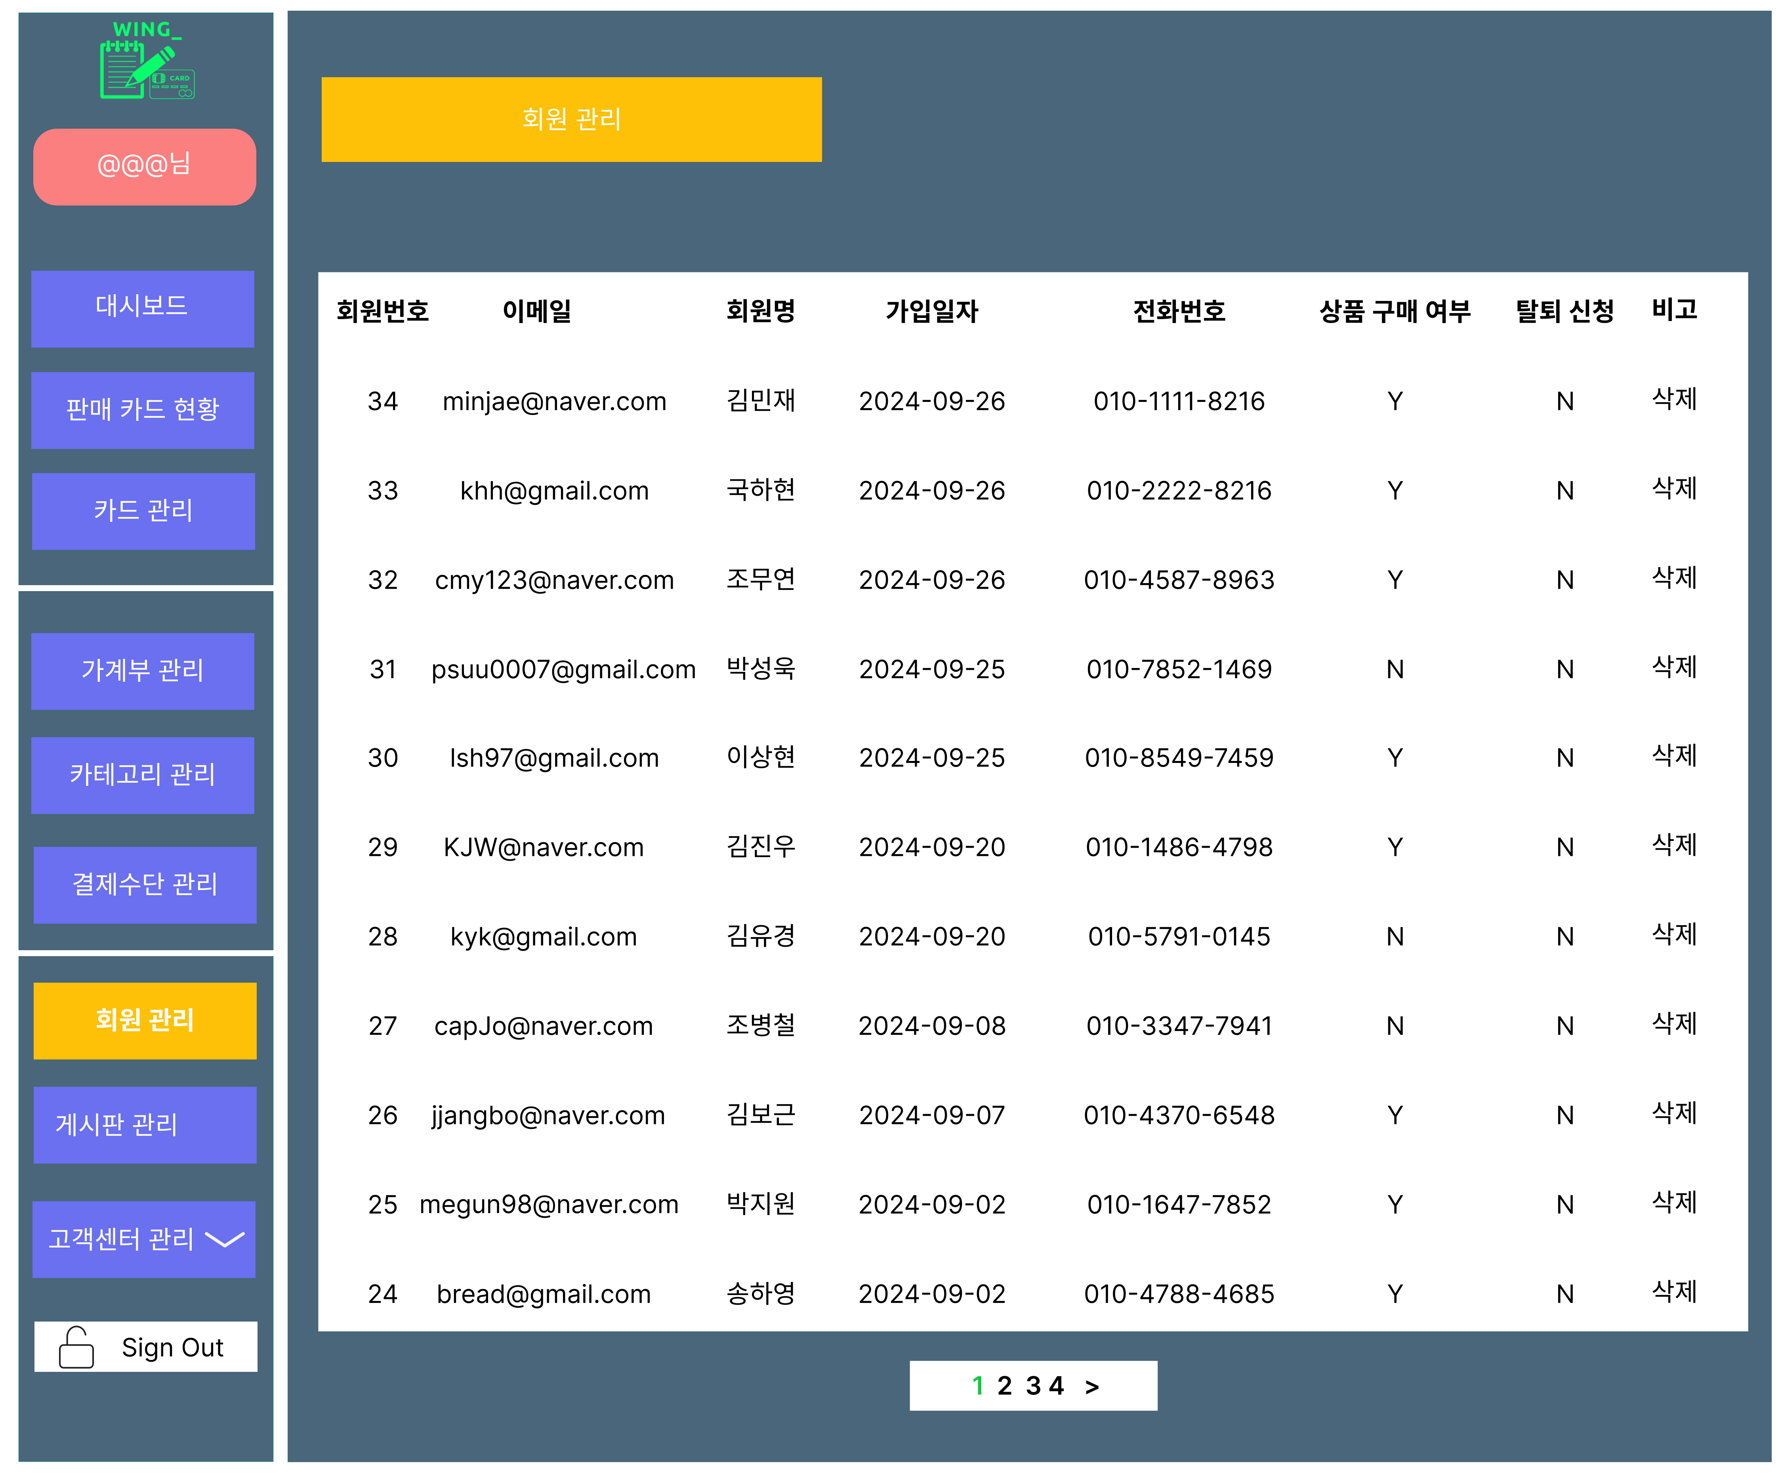
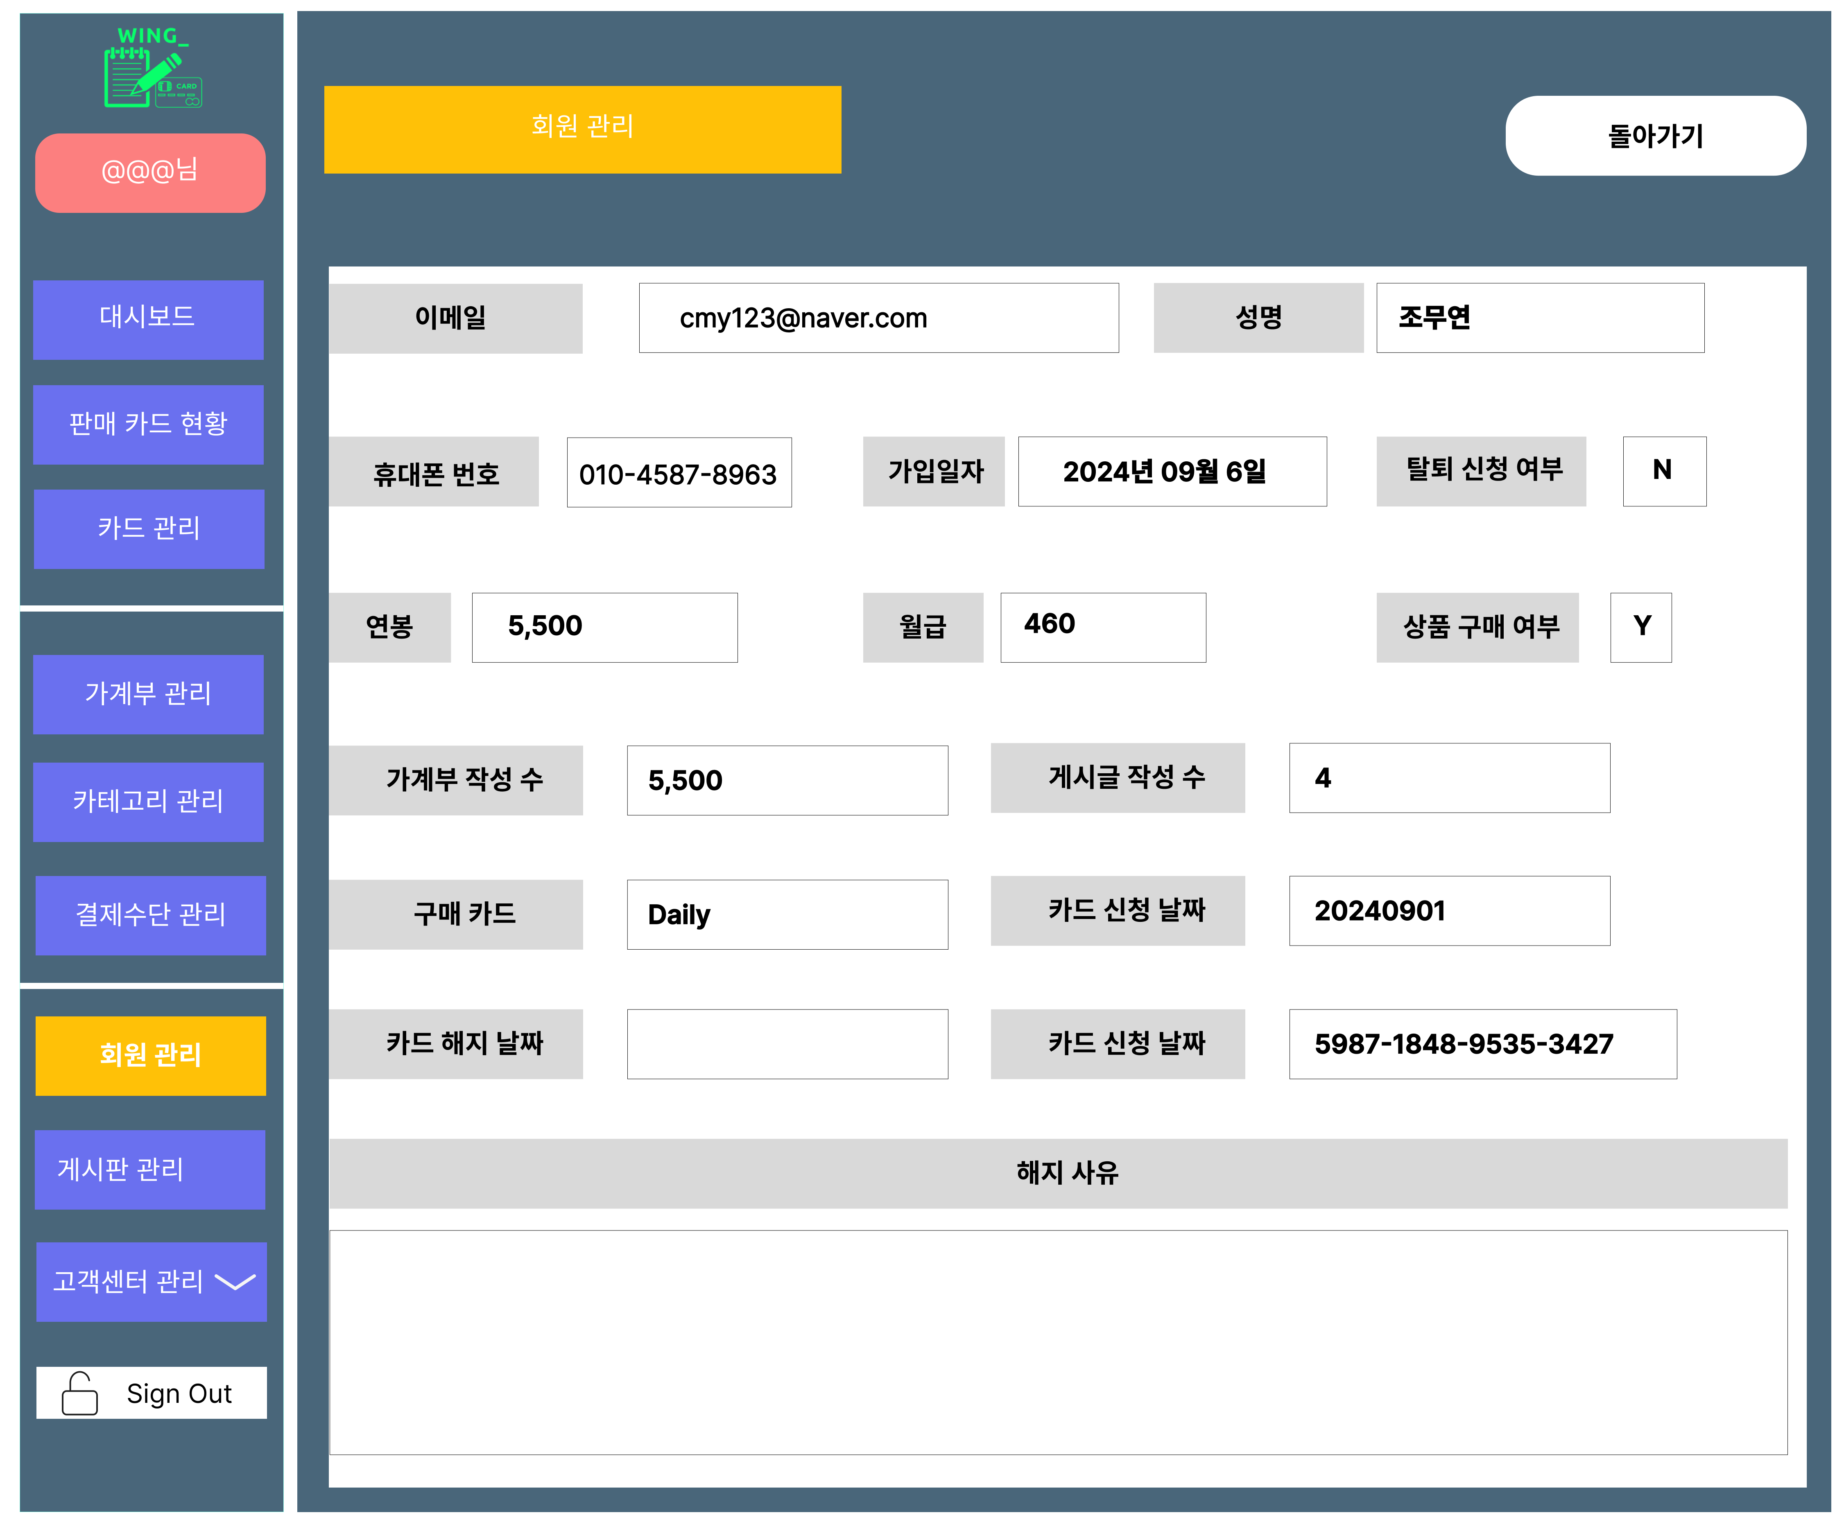
관리자 UI

Slide 15
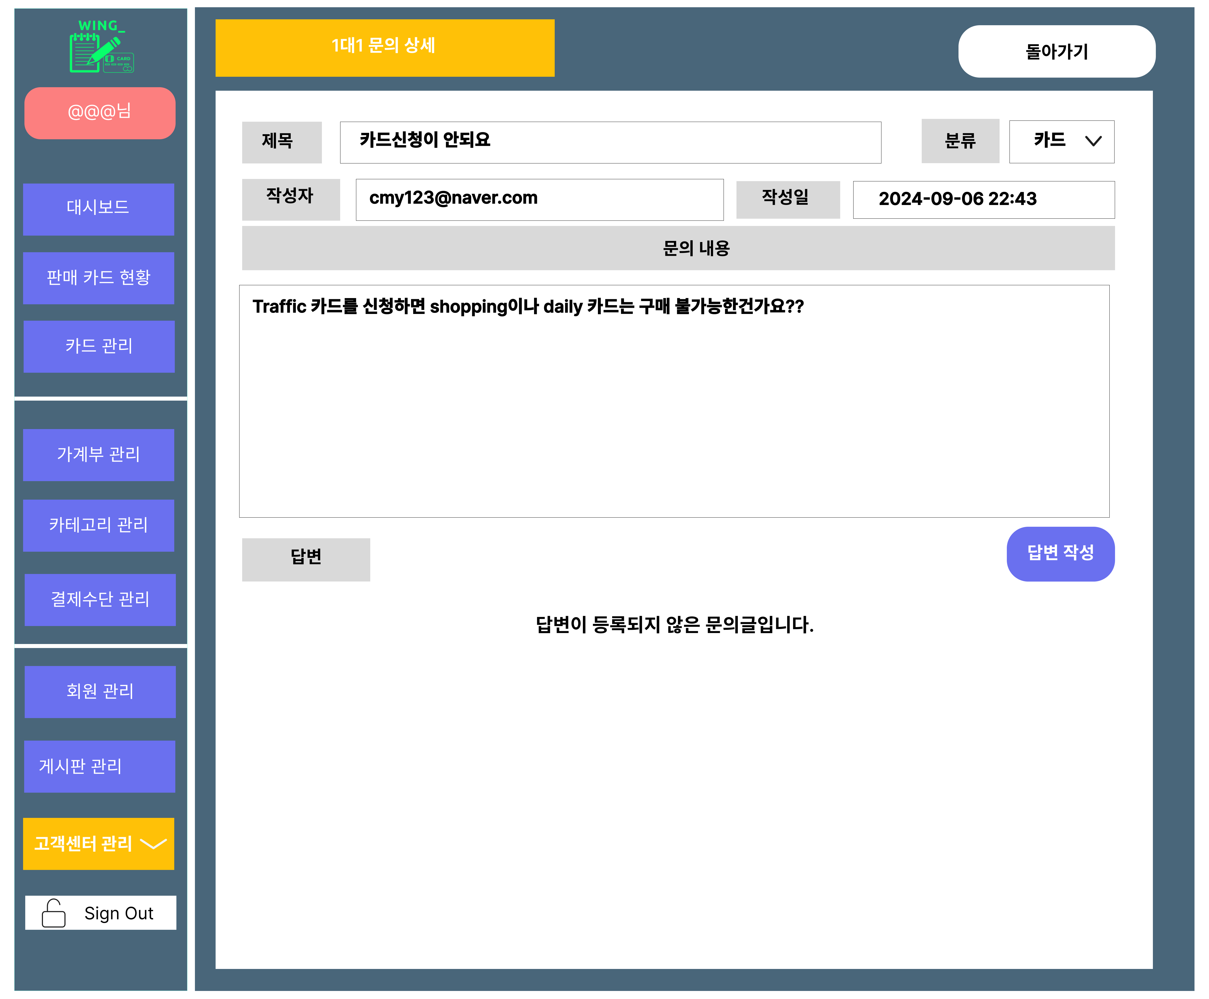
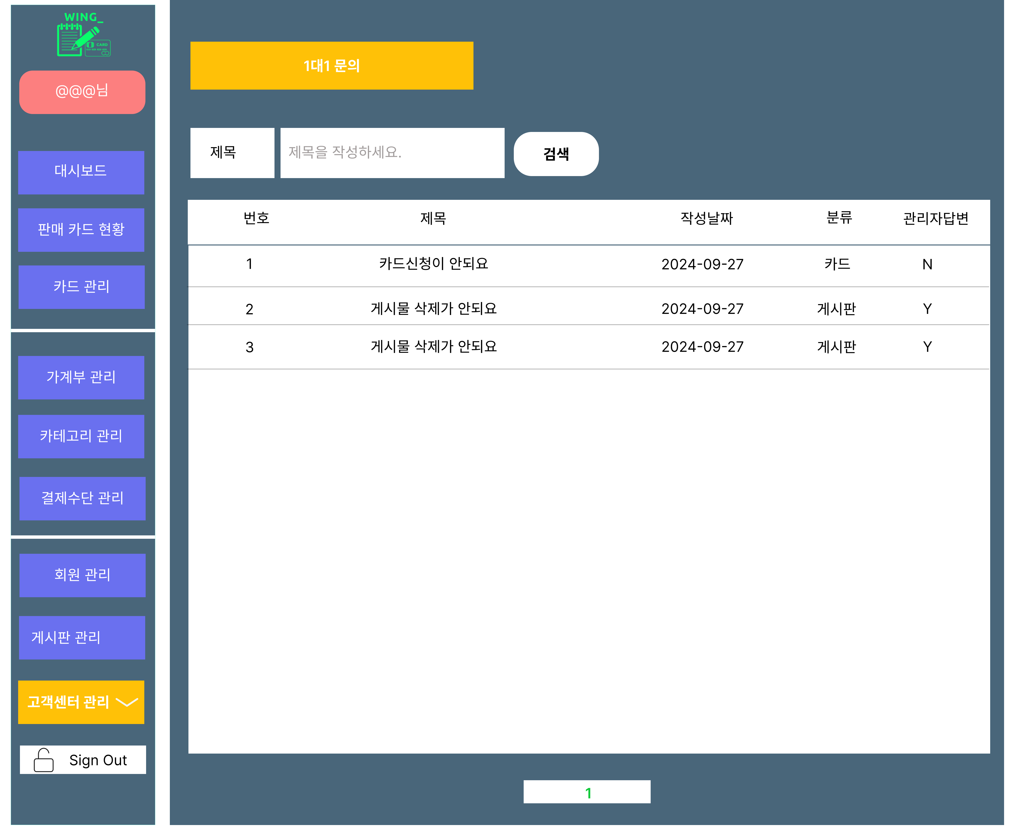
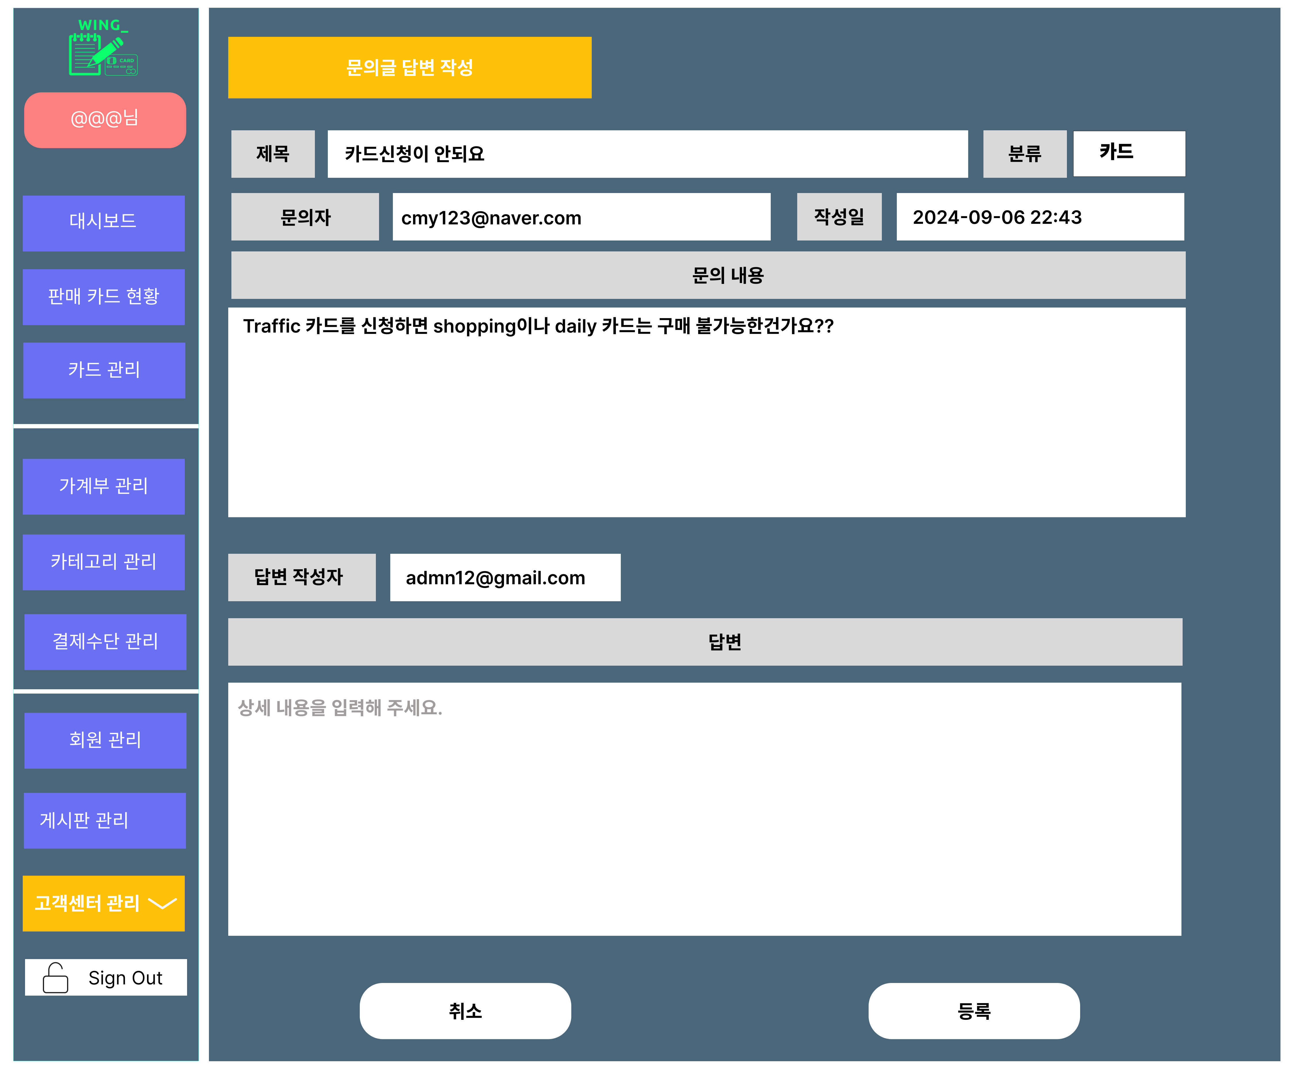
관리자 UI

Slide 16
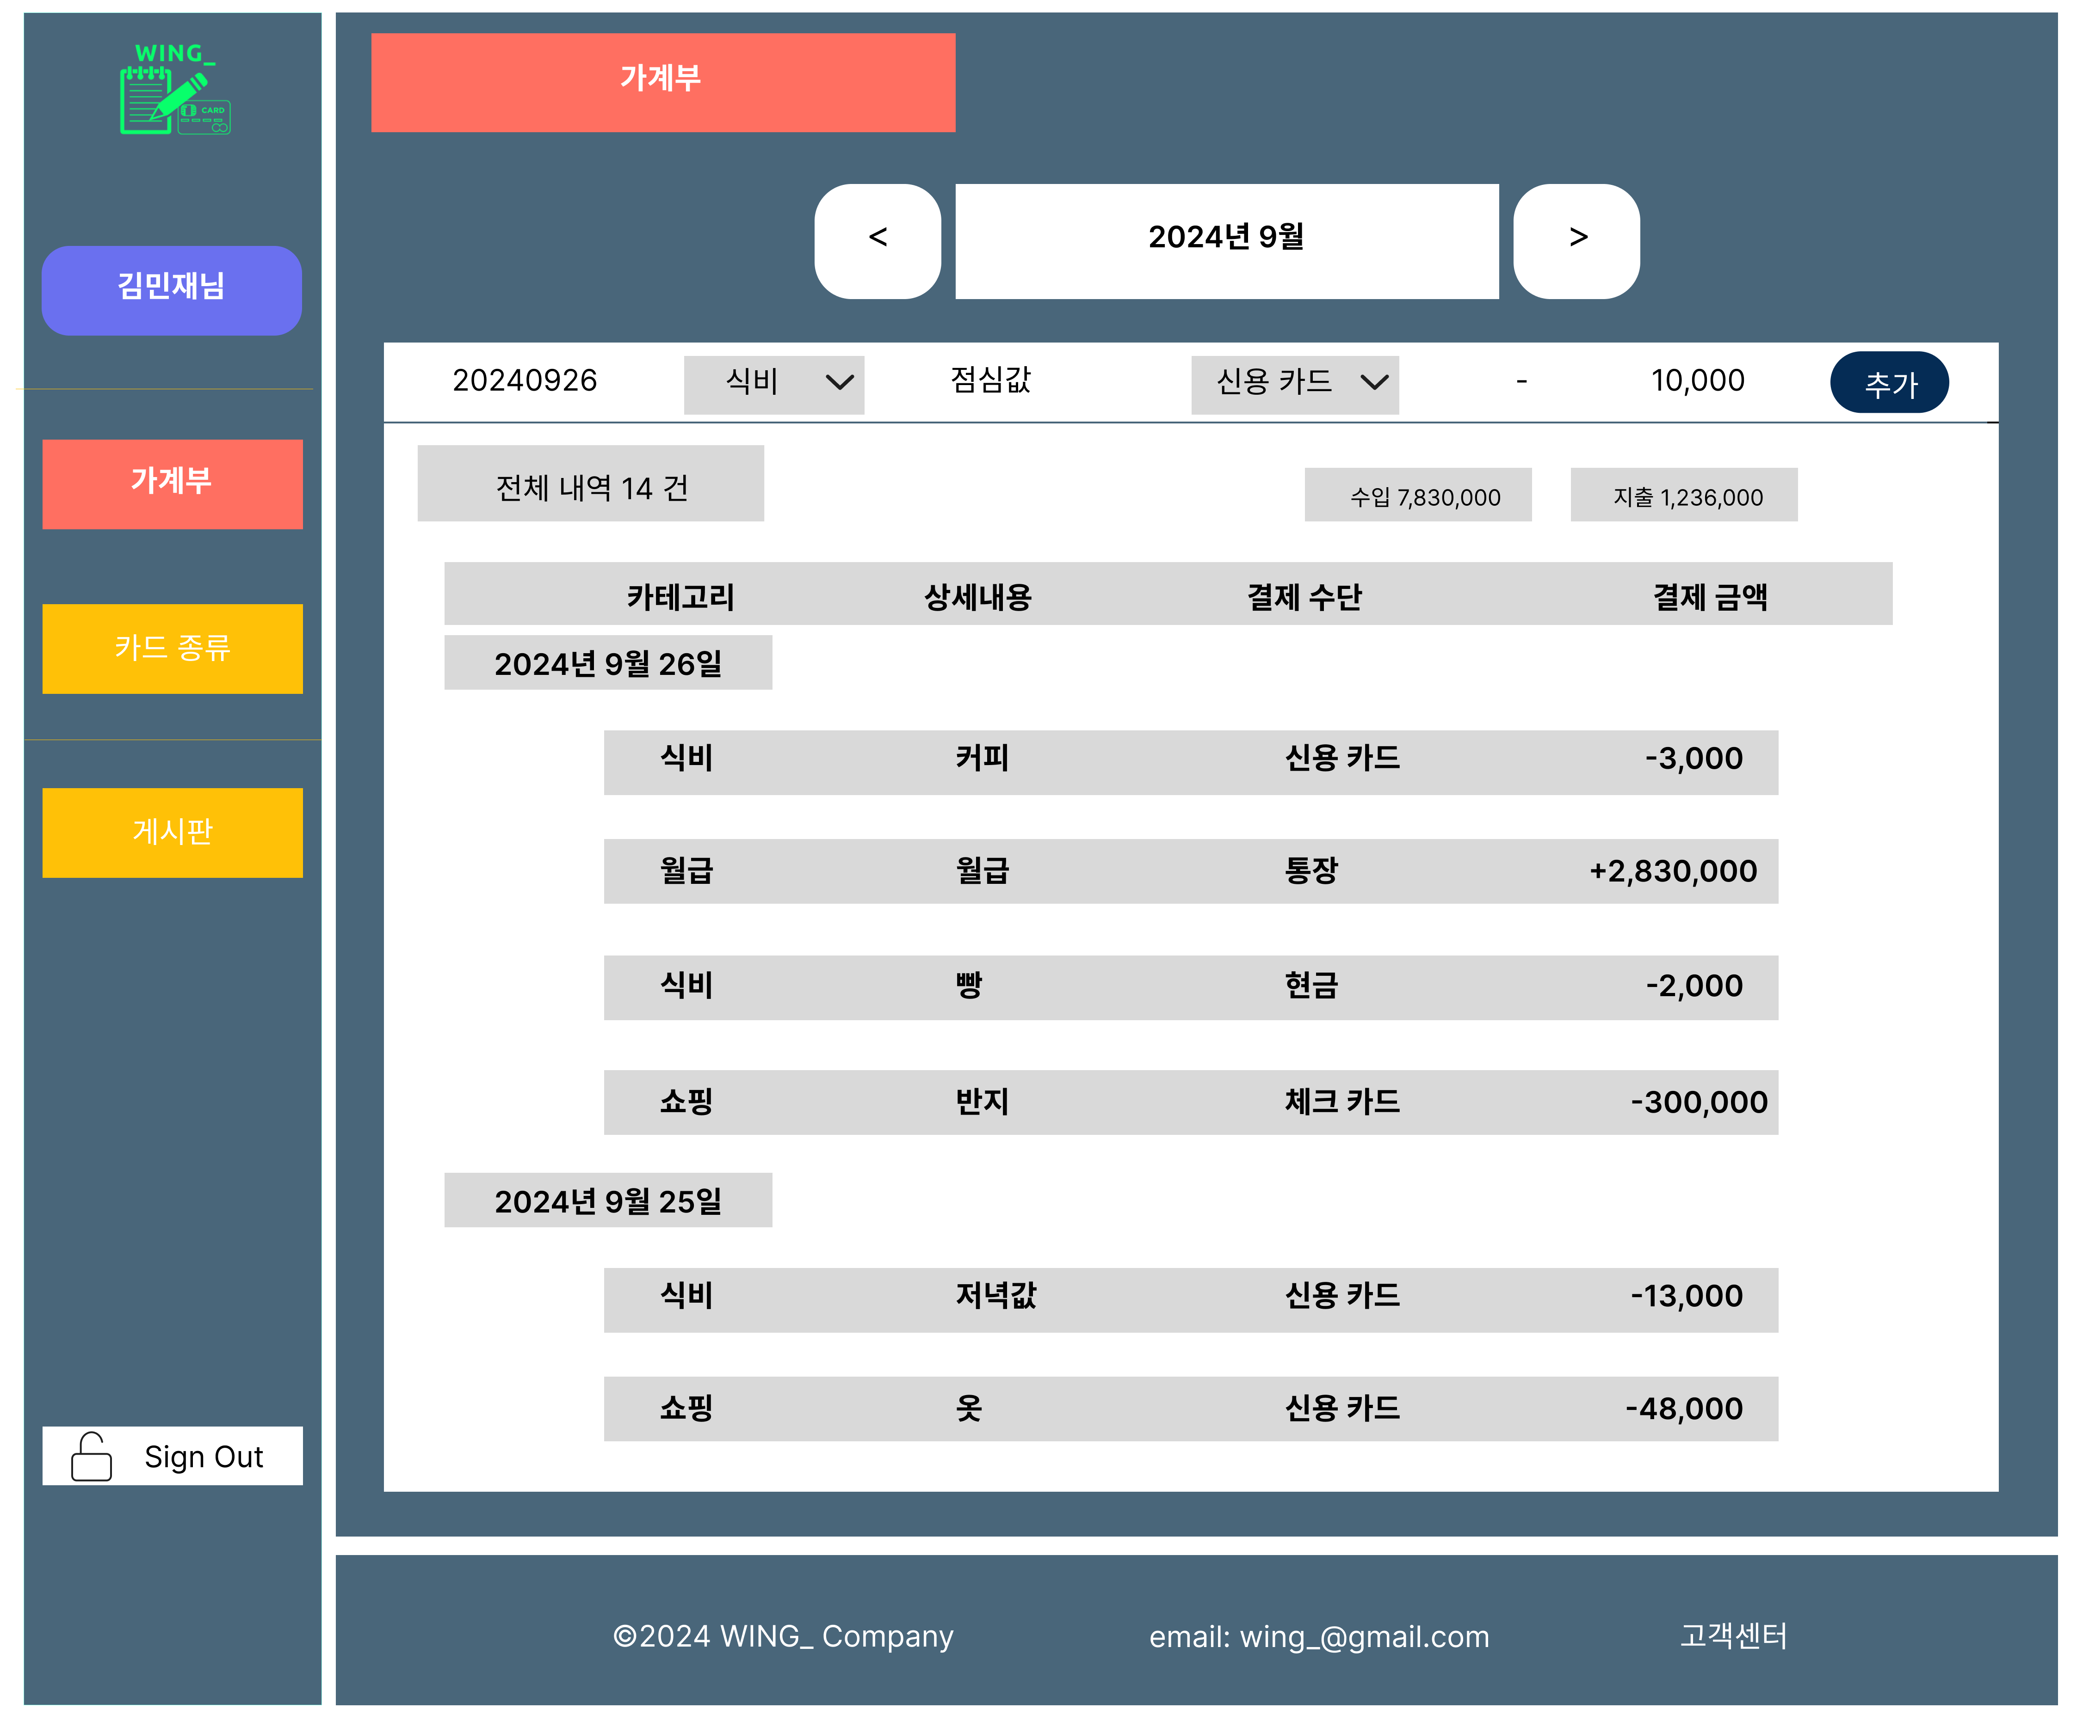
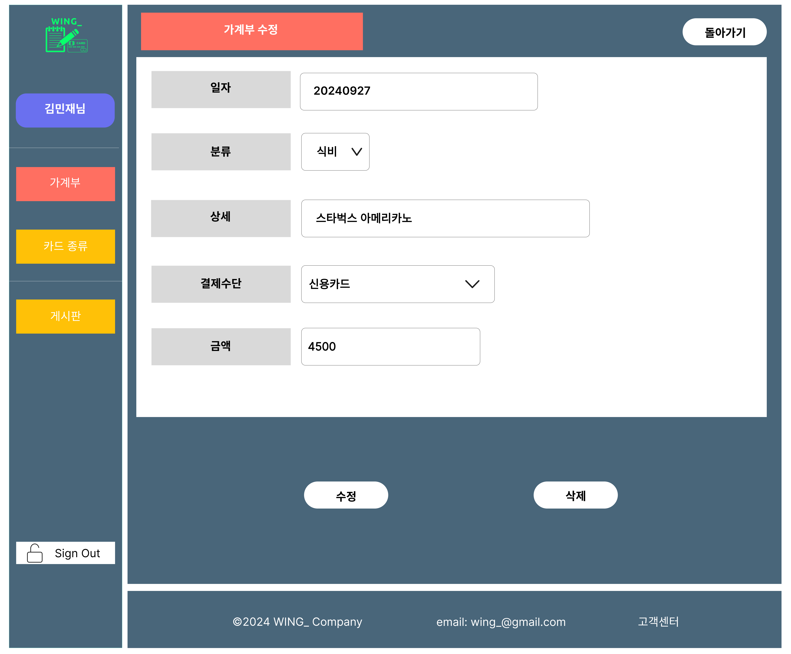
사용자 UI

Slide 17
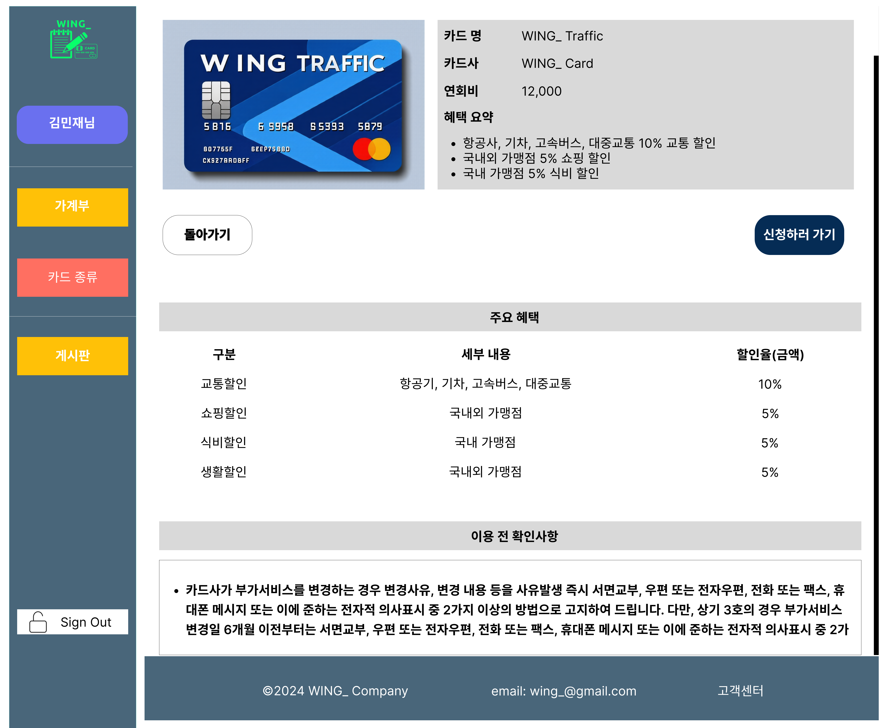
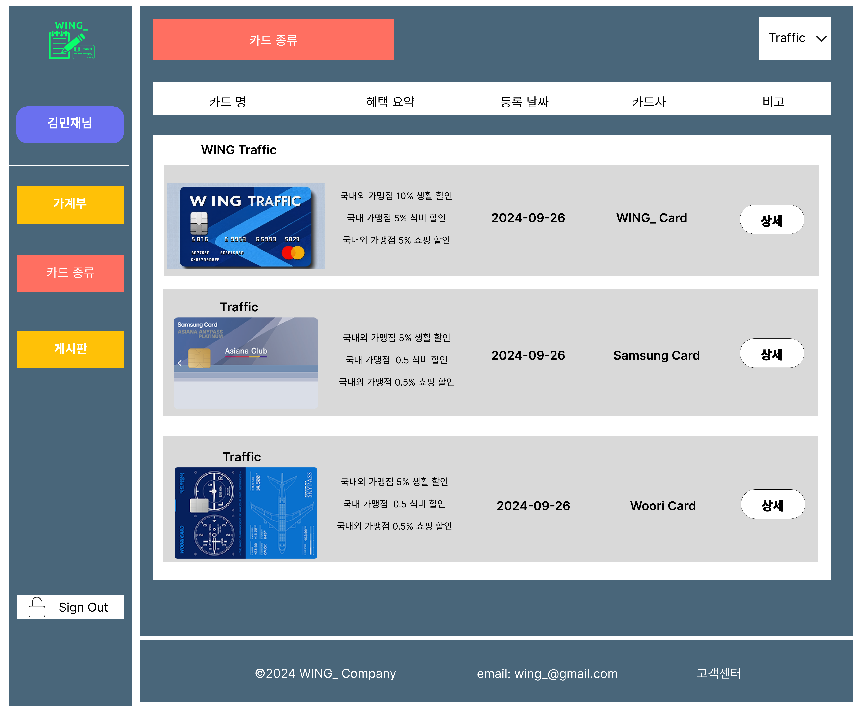
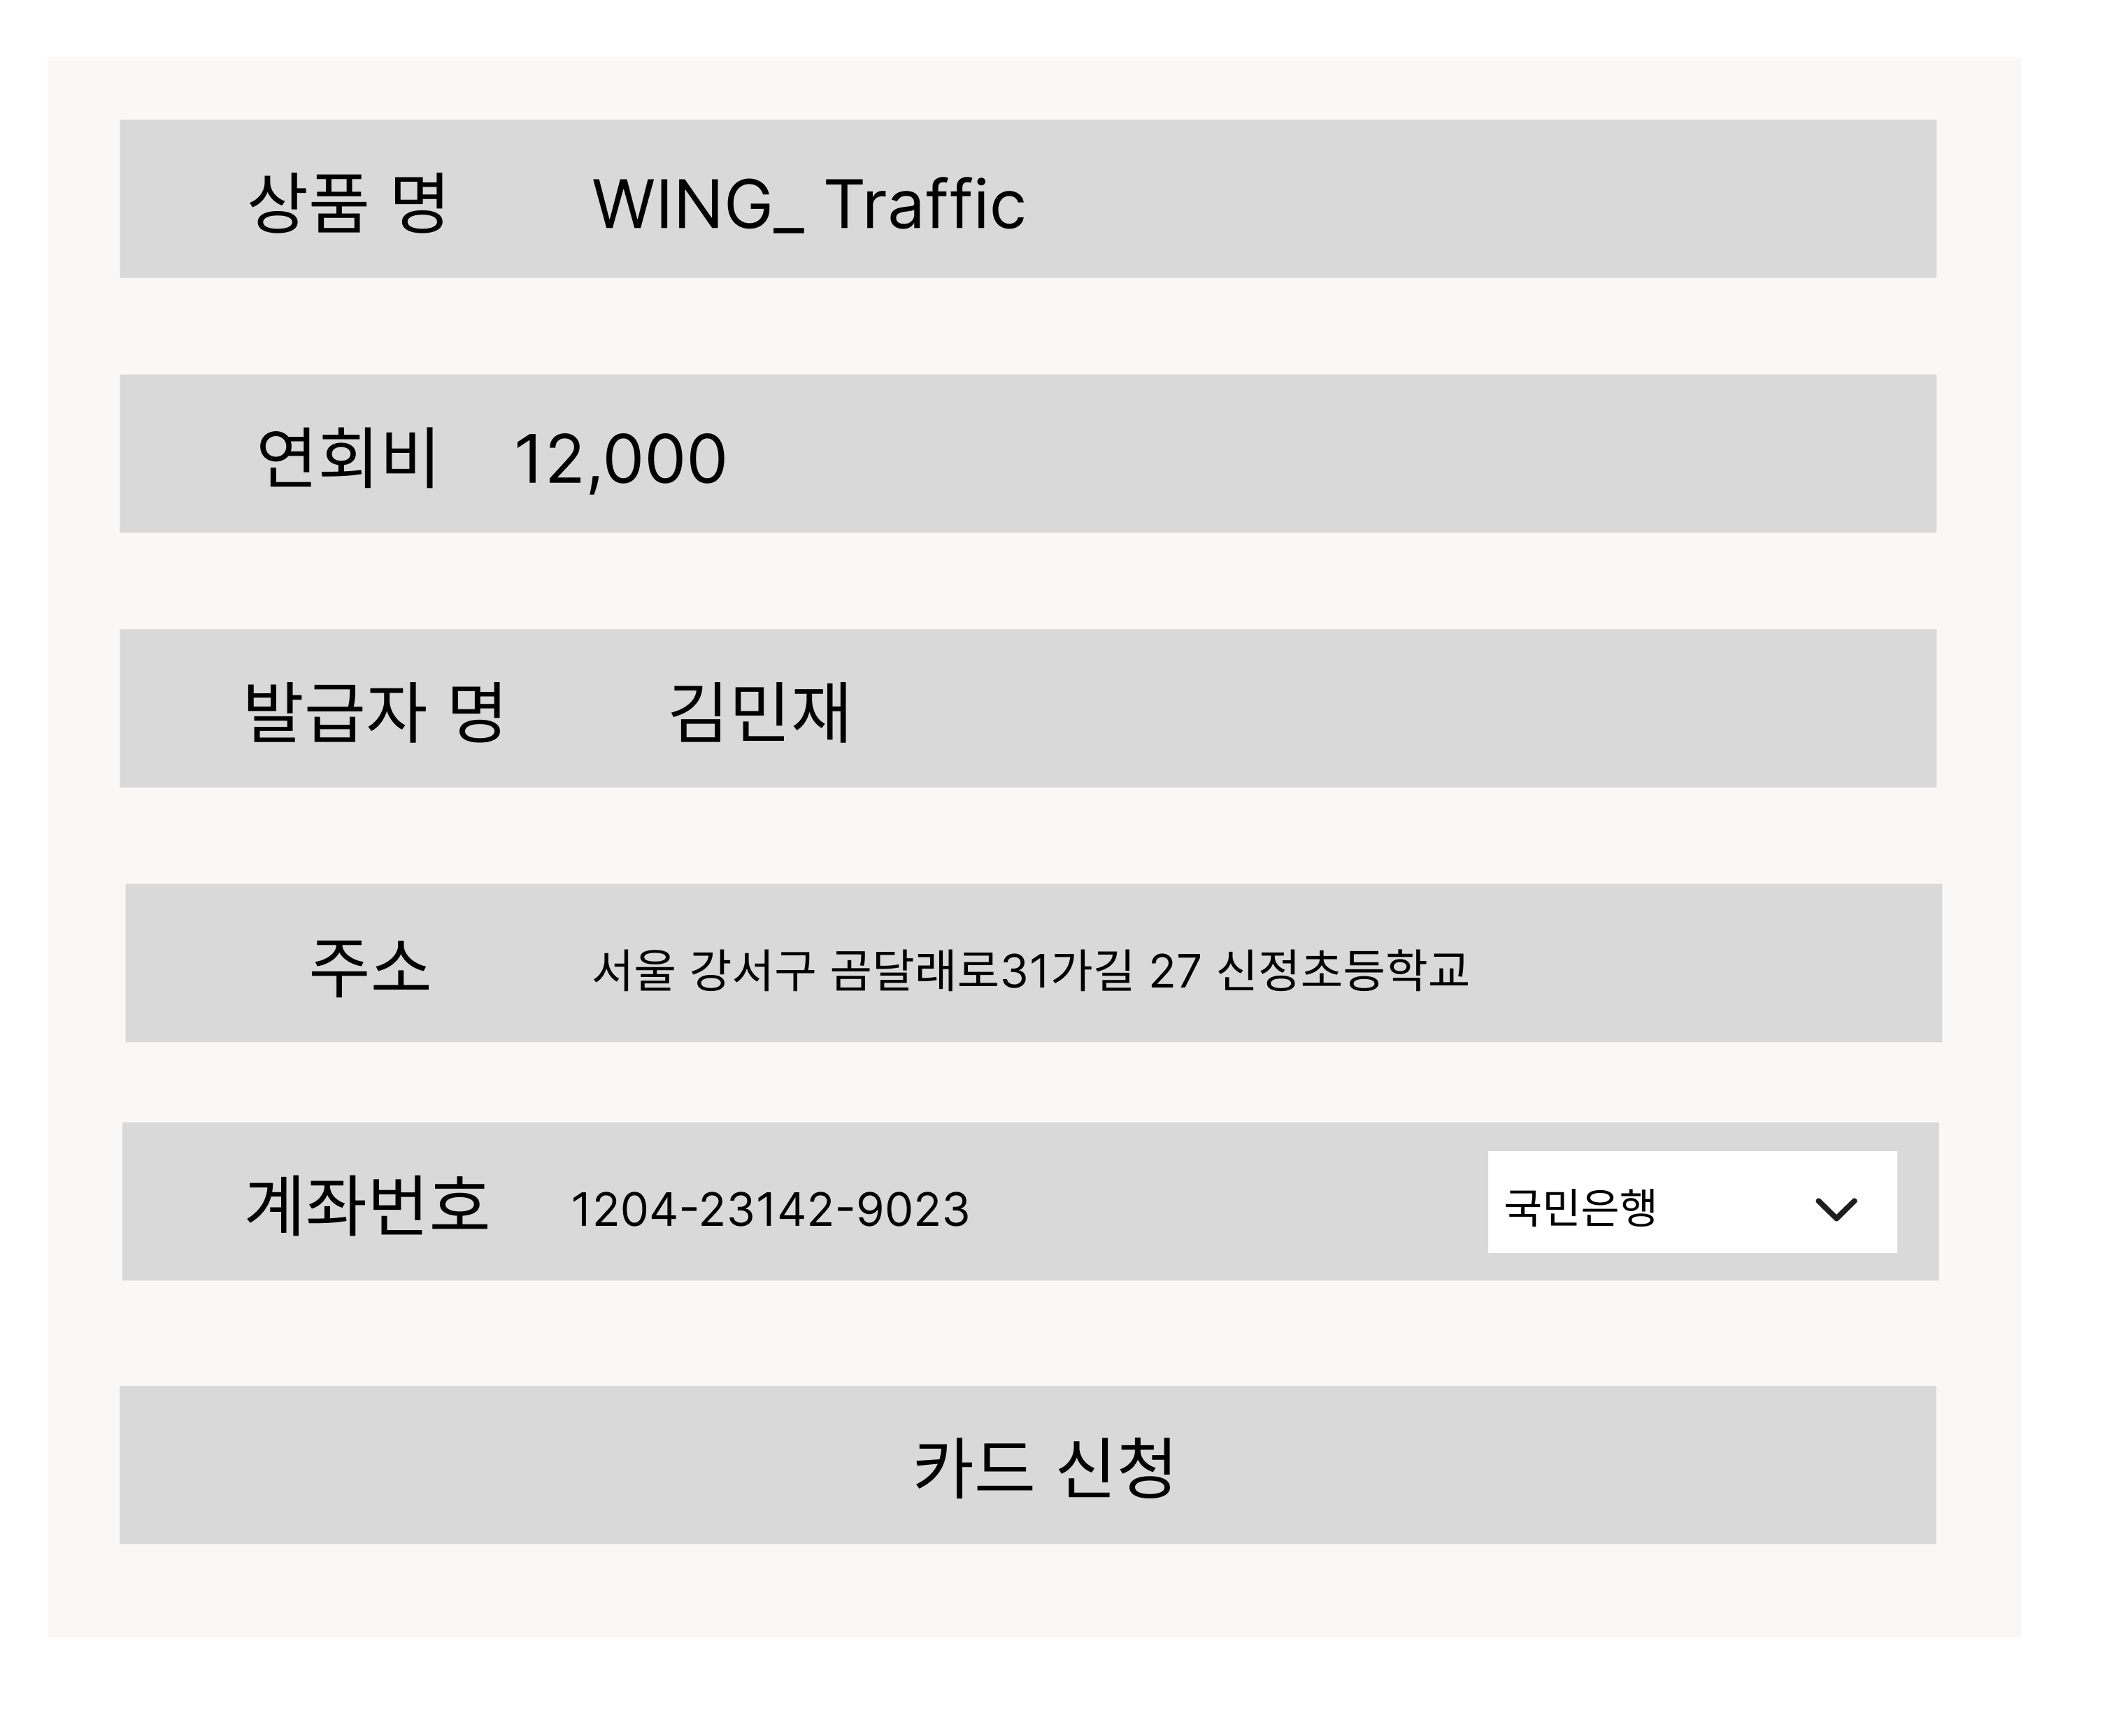
사용자 UI

Slide 18
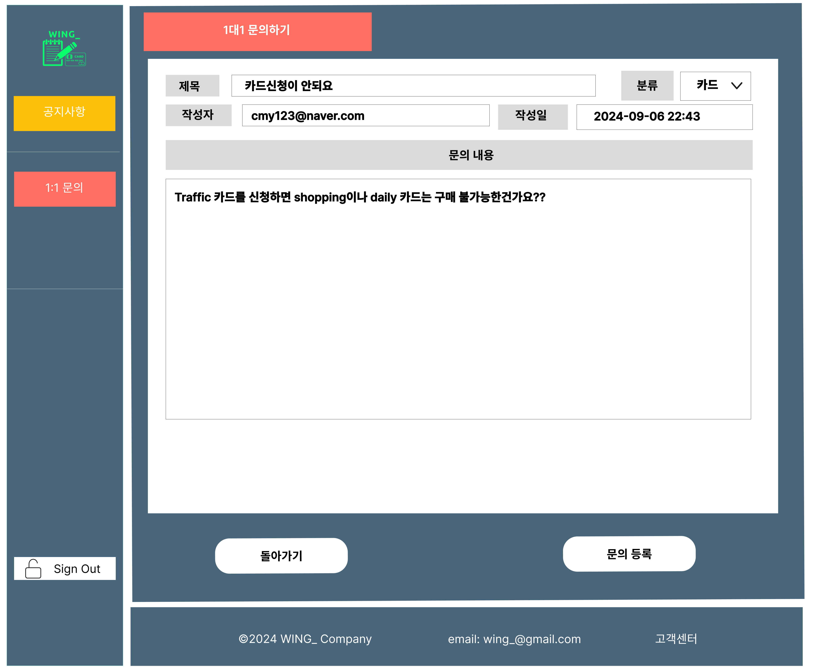
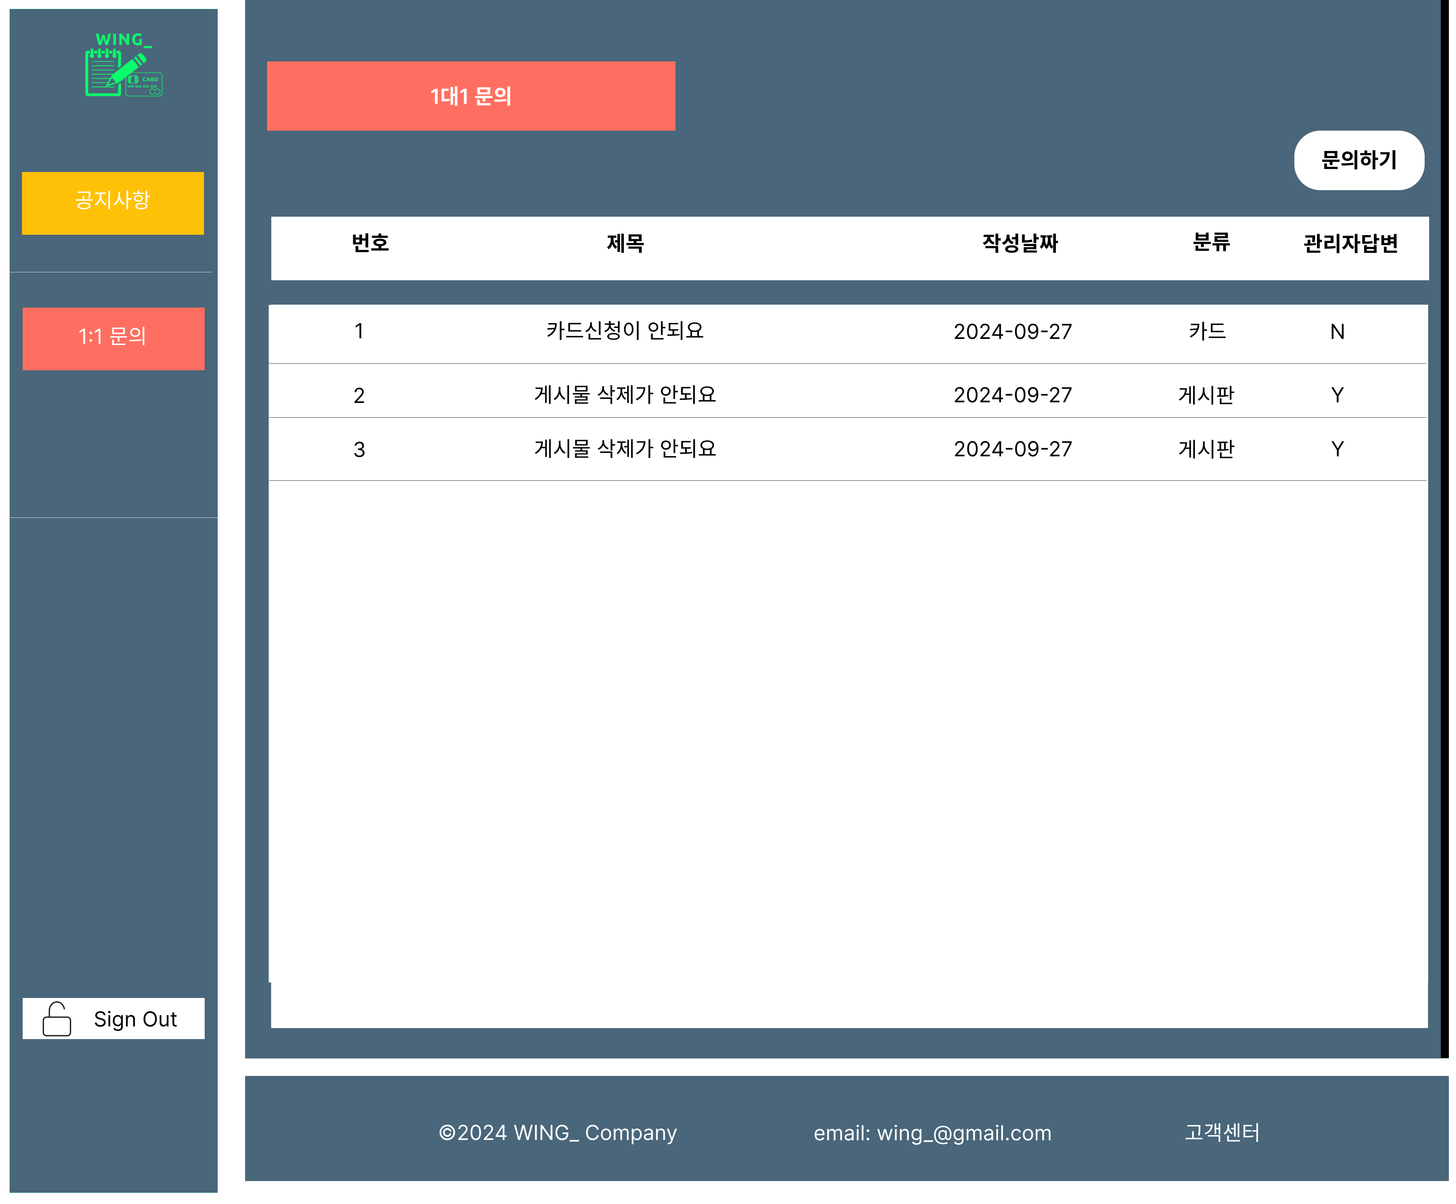
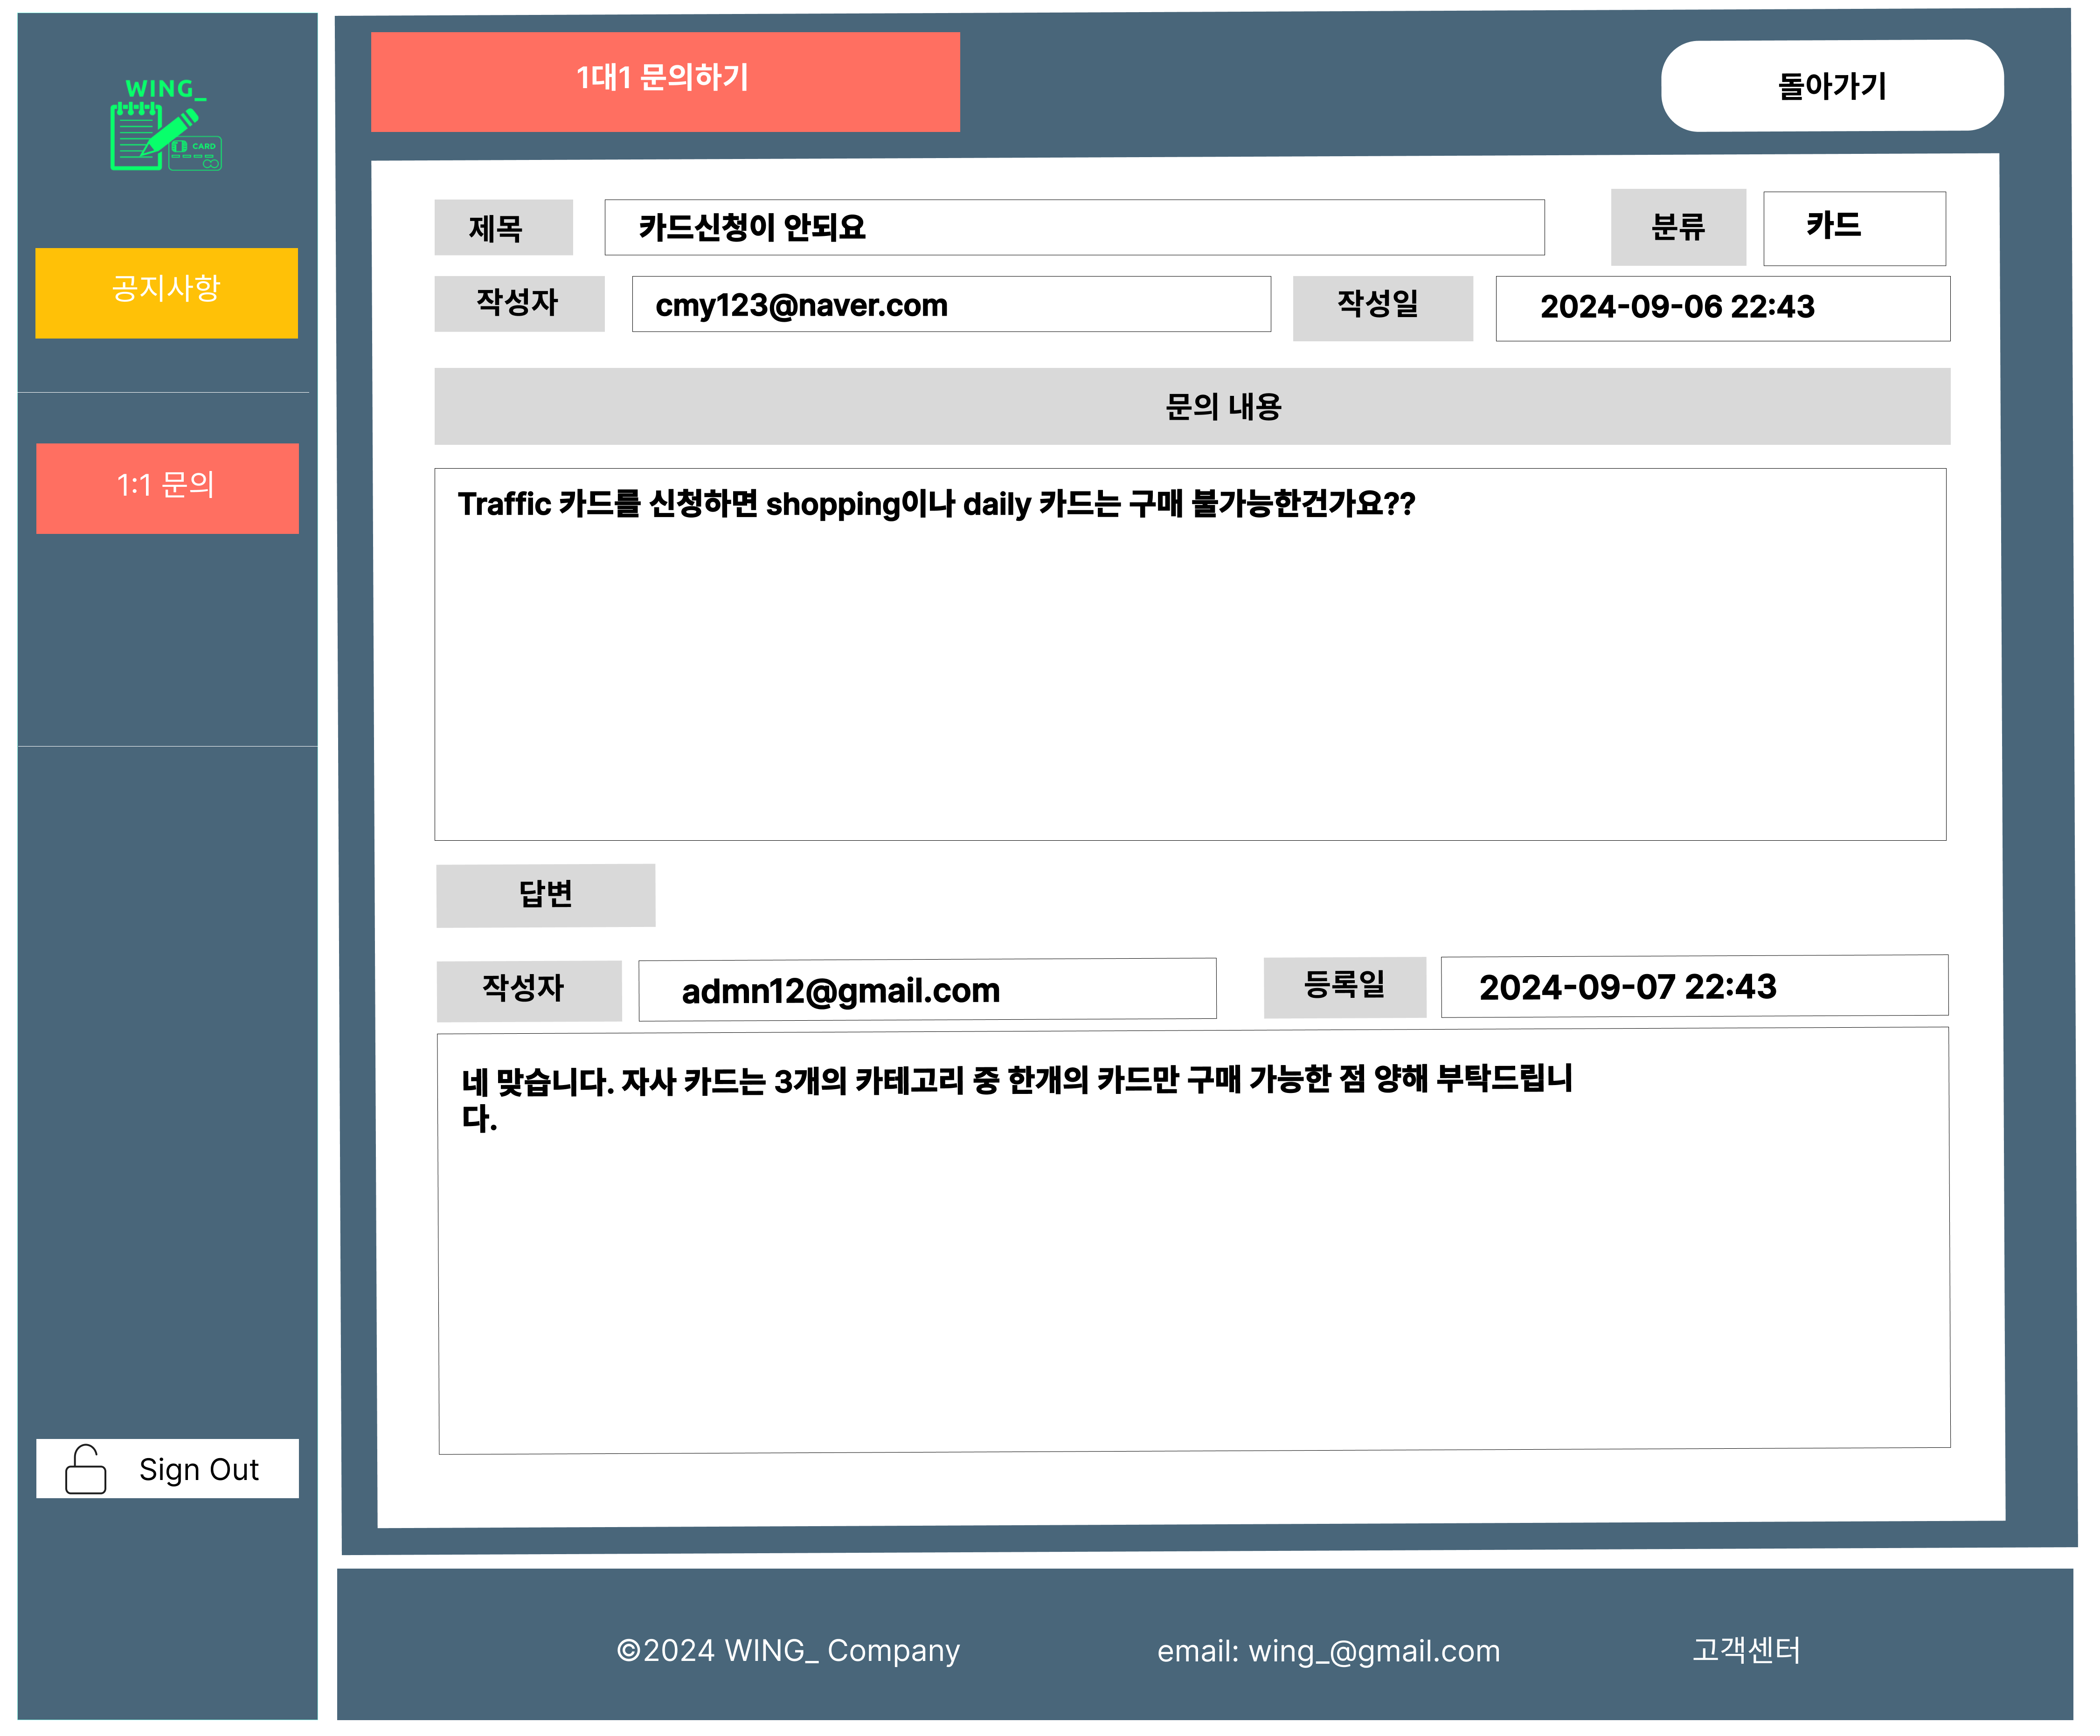
사용자 UI

Slide 19
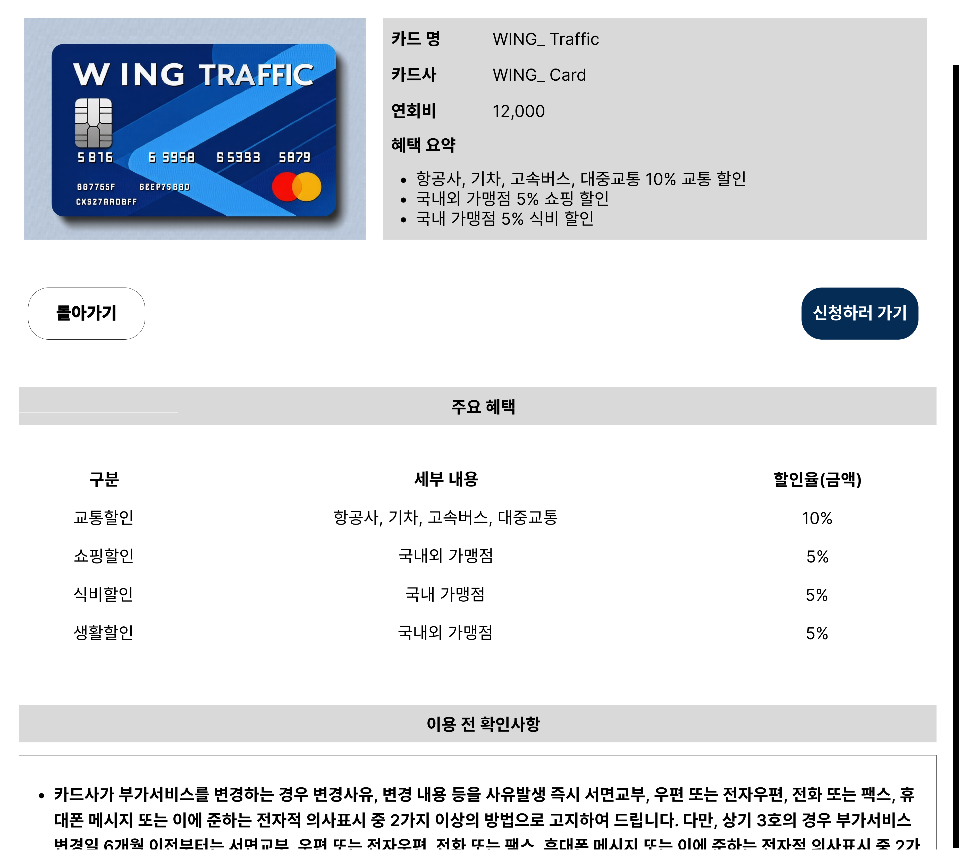
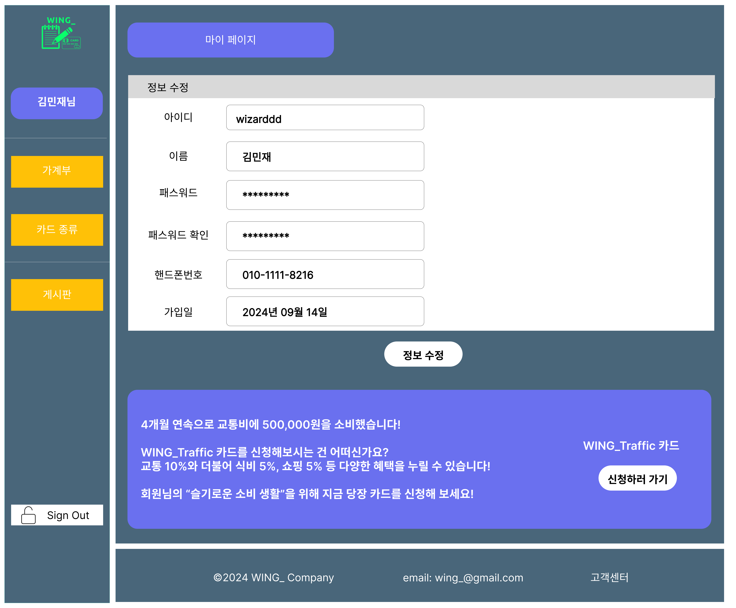
사용자 UI

Slide 20
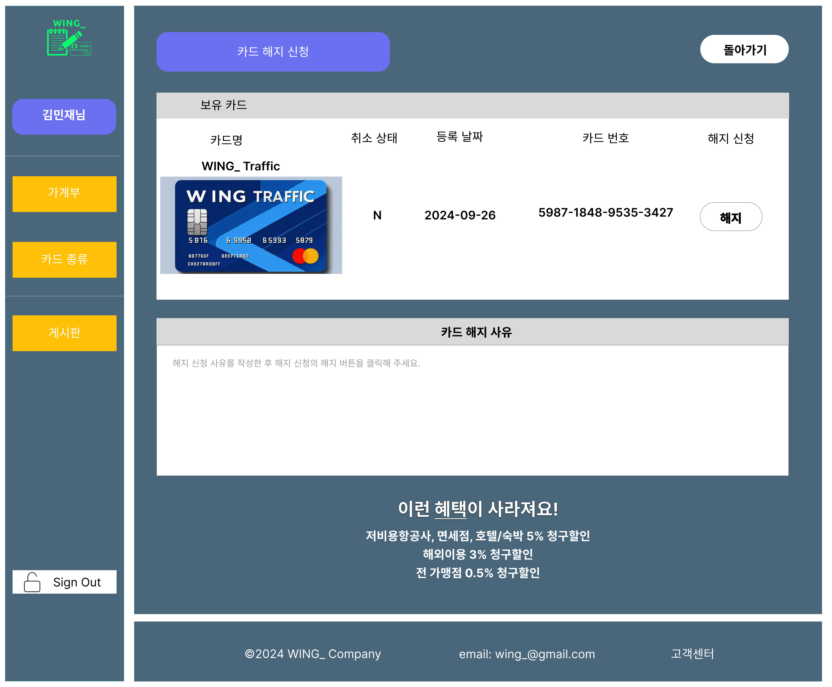
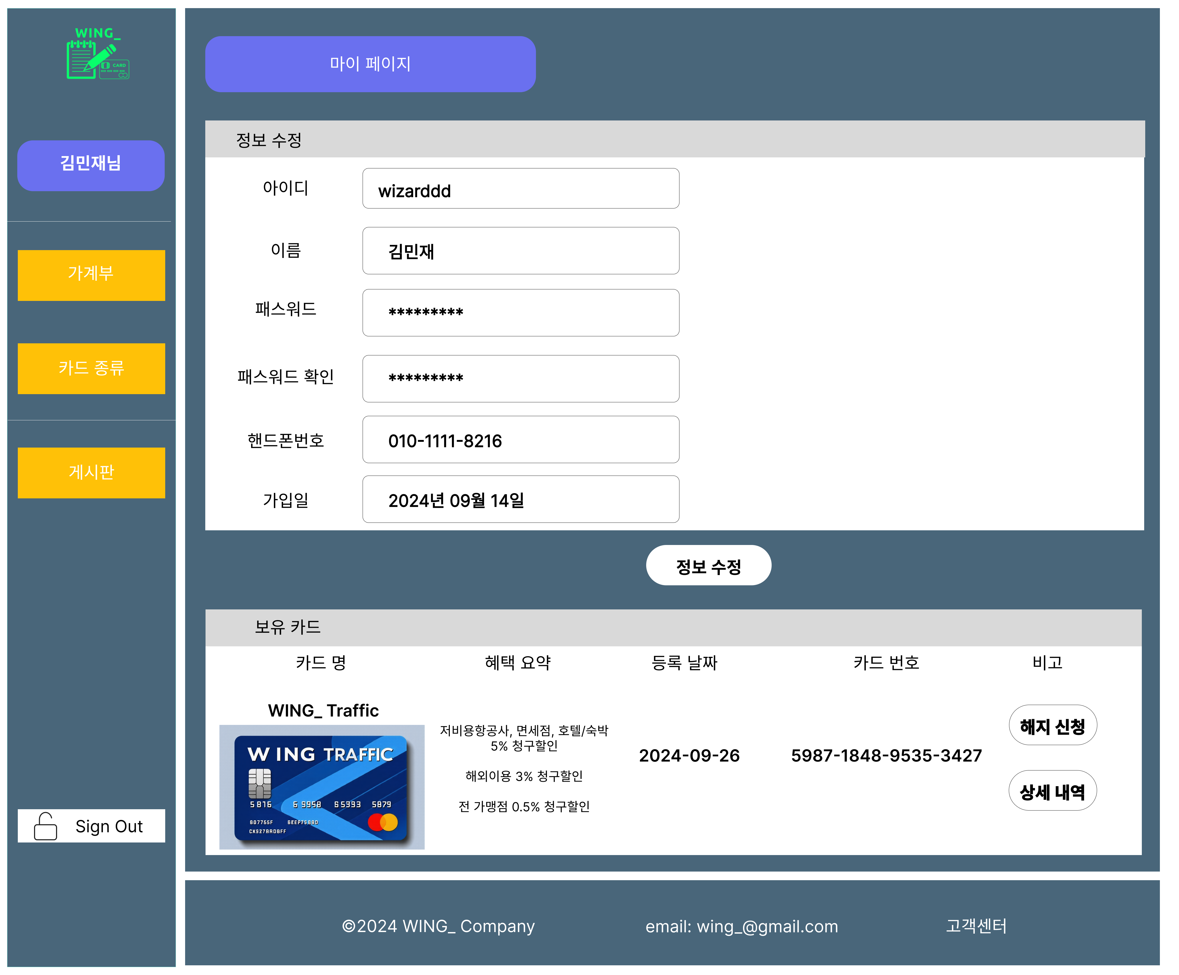
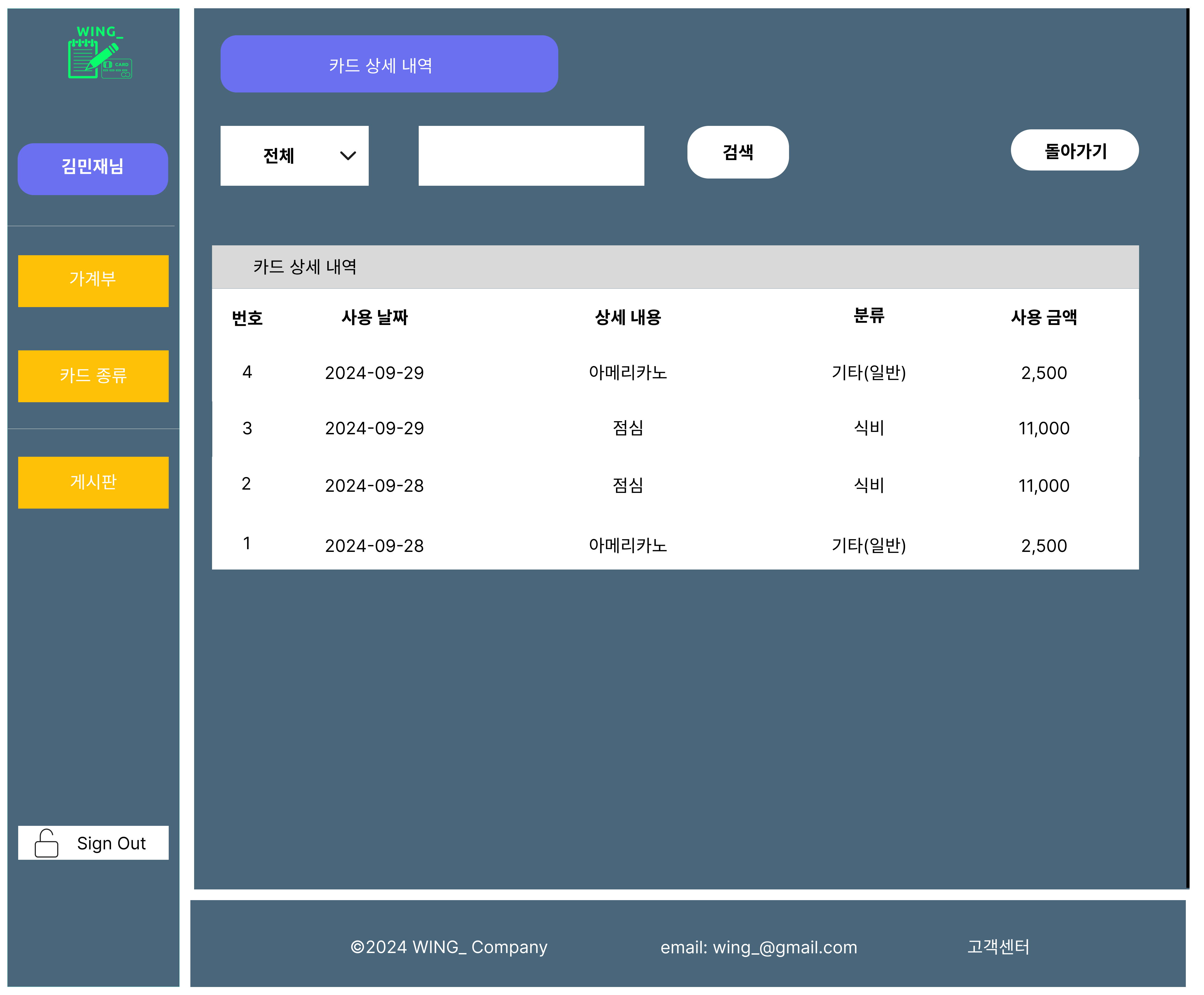
사용자 UI

Slide 21
Thank YOU for watch

